Slide 1
Statistik für die Angewandte Forschung
Dr. Tom Alby

Slide 2
Sitzung 1: Einführung & Organisatorisches

Slide 3
Ziele dieser Veranstaltung
Werkzeuge für Datenanalyse in der Bachelor-Arbeit
Grundkenntnisse Statistik, nicht nur für die Uni

Slide 4
Was Sie erwartet
Einführung in R und RStudio
Datenimport und -aufbereitung
Explorative Datenanalyse
Datenvisualisierung
Wahrscheinlichkeitsrechnung
Lineare Regression
Hypothesentests
Korrelationen

Slide 5
Erwartungen und Interaktion
Slido: Interaktive Beteiligung über Slido
16 Uhr: #68430031
18 Uhr: #68430032

Slide 6
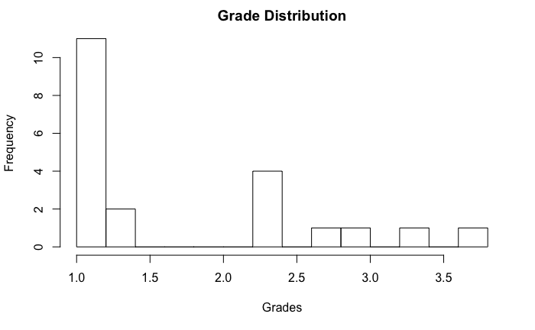
Welche Note kann ich erwarten?

Slide 7
Rules of Working
Fragen: Bitte unterbrechen Sie mich für Fragen
Kontakt: tom@alby.de
Moodle: Einschreibeschlüssel: iLoveStats!
Materialien: https://alby.link/statistik
Teilnahme: Präsenzpflicht, in Ausnahmefällen auch online via Zoom (HU), Aufzeichnungen verfügbar

Slide 8
Prüfungsleistung
Prüfungsleistung: Hausarbeit mit einer Bearbeitungszeit von sechs Wochen
Keine Gruppenarbeit: Im Kurs ja, für die Hausarbeit nein
ChatGPT & Co: Erlaubt, aber…
Bitte kein bedeutungsloser Wohlklang

Slide 9
Wie sieht die Hausarbeit aus?
Sie suchen sich einen Datensatz aus und holen sich das Ok
Sie definieren Hypothesen zu diesem Datensatz und sprechen diese mit mir ab
Hausarbeit in einem speziellen Dateiformat, das im Kurs vermittelt wird
Hausarbeit wird während des Semesters vorbereitet
Möglichkeit der Probeabgabe
Bewertungskriterien sind online

Slide 10
Letzte Fragen?

Slide 11
Unterstützung für Studierende
Studentische Seelsorge, rund um die Uhr: 040 41170411
Studierendenberatung@haw-hamburg.de
krisenteam@haw-hamburg.de
Psychologische Sprechzeit ohne Anmeldung (Dienstags 14-15 Uhr): +49 152 247 44 063
Weitere Infos: HAW Beratung

Slide 12

Let’s start!

Slide 13
Was sind Daten?

Slide 14
Was sind Daten?
Daten
Roh, ungeordnet, noch nicht interpretiert
Bestehen aus Zahlen, Zeichen, Fakten ohne Kontext
Informationen
Verarbeitete, kontextualisierte Daten
Haben Bedeutung und Relevanz für eine Fragestellung
Daten + Kontext = Information

Slide 15
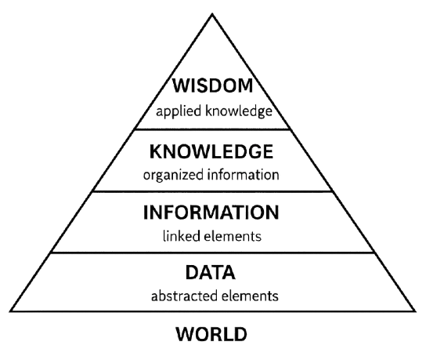
DIKW-Pyramide

Slide 16

Toms Pyramide

Slide 17
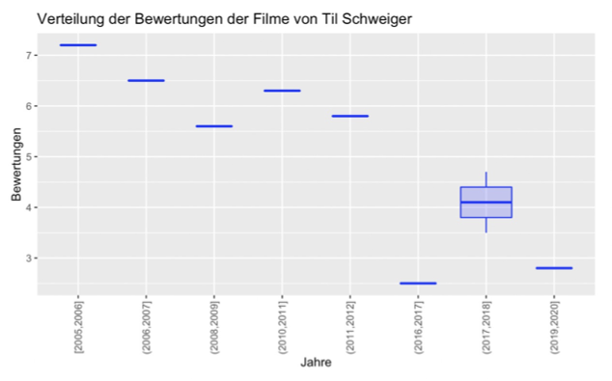
Daten oder Informationen?

Slide 18
Skalenniveau
Statistische Einheit / Merkmalsträger | Merkmal | Ausprägung | Typ / Skala | Erläuterung
n1 | Haarfarbe | Rot | Kategorial / nominalskaliert | Keine Abstände
n1 | Postleitzahl | 22703 | Numerisch / nominalskaliert | Keine Abstände
n1 | Schulabschluss | Abitur | Kategorial / ordinalskaliert | willkürliche Abstände
Sport-Team A | Tabellenplatz | 7 | Numerisch / ordinalskaliert | willkürliche Abstände
n1 | Körpertemperatur | 36,5°C. | Numerisch / intervallskaliert | kein Nullpunkt
n1 | Alter | 22 | Numerisch / verhältnisskal. | keine Negativwerte

Slide 19
Skalenniveau am Beispiel
title | year | budget | avg_vote
Miss Jerry | 1894 | NA | 5.9
The Story of the Kelly Gang | 1906 | $ 2250 | 6.1
Den sorte drøm | 1911 | NA | 5.8
Cleopatra | 1912 | $ 45000 | 5.2
L’Inferno | 1911 | NA | 7.0
From the Manger to the Cross; or, Jesus of Nazareth | 1912 | NA | 5.7
Madame DuBarry | 1919 | NA | 6.8
Quo Vadis? | 1913 | ITL 45000 | 6.2
Independenta Romaniei | 1912 | ROL 400000 | 6.7
Richard III | 1912 | $ 30000 | 5.5

Slide 20
Analytische Konzepte
Phase & Leitfrage | Statistisches Äquivalent | Beispiel‑Methoden / Tools
Rückblick – Was ist passiert? | Deskriptive Statistik | Lage‑ & Streuungsmaße, Häufigkeiten, Balken‑/Liniendiagramme
Erkenntnis – Warum passiert es? | Explorative & inferenzielle Statistik | Korrelation, t‑Test, ANOVA, χ²‑Test, Konfidenz­intervalle, Regressionsdiagnostik
Vorausschau – Was wird passieren? | Prognostische (inferenzielle) Modelle | Lineare/Logistische Regression, Random Forest, Zeitreihen‑Forecasts, Konfidenz­intervalle für Prognosen
Vorausschau – Was muss passieren, damit es eintritt? | Präskriptive (inferenzielle) Verfahren | Simulation (Monte‑Carlo), Lineare/Ganzzahl‑Optimierung, Entscheidungsbäume mit Unsicherheits‑Berücksichtigung

Slide 21
Wo finde ich Daten?
Kaggle
Statistisches Bundesamt
…

Slide 22

Warum nutzen wir R?

Slide 23
R, Python, SPSS, …
SPSS
SAS
Python
Scala
Julia
PSPP
R

Slide 24
Die Programmiersprache R
R: Statistische Programmiersprache und Umgebung
Nachfolger von S (Unnützes Wissen, Teil 1)
Großer Vorteil: R ist von Statistikern für Statistiker
Großer Nachteil: R ist von Statistikern für Statistiker
Open Source
Packages (Libraries) erweitern den Umfang

Slide 25
Die IDE RStudio
“Wenn R ein Pferd ist, dann ist RStudio der Sattel.”
Entwickelt von RStudio PBC, heute Posit PBC
Kostenlos für den Heimgebrauch

Slide 26
Die Arbeitsumgebung
Sozusagen der “Arbeitsspeicher”
Enthält nicht nur Objekte, sondern auch Packages
Häufige Fehlerursache: – Man geht davon aus, dass etwas geladen ist, ist es aber nicht. – Man geht davon aus, dass etwas nicht geladen ist, ist es aber.
R lädt alles (!) in den Arbeitsspeicher.

Slide 27
Die ersten Schritte mit R
R als Taschenrechner
Objekt- und Funktionsstruktur in R
Zuordnung über <-
Hilfe über ?FUNKTIONSNAME

Slide 28
Funktionen
Funktionsstruktur: funktionsname(Parameter)
Beispiele: plot(), summary(), str()

Slide 29
Datentypen in R
Character
Numerisch: integer und double
Factor
Datum
Dynamic typing und Bedeutung korrekter Datentypen

Slide 30
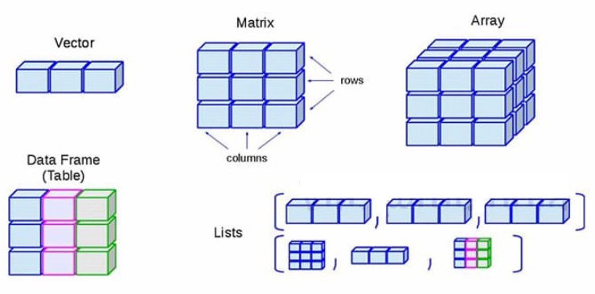
Datenstrukturen in R

Slide 31
Datenstrukturen in R
Vektor: Liste mit gleichen Datentypen
Dataframe: Tabelle mit Vektoren als Spalten
Liste: verschiedene Datentypen
Matrix: Tabelle nur mit gleichen Datentypen
Array: Dreidimensionale Matrix

Slide 32
Dataframes
Zentrales Konzept in R
Struktur: Zeilen für Observationen, Spalten für Attribute
Zugriff auf Spalten über Dollarzeichen ($)

Slide 33
Sitzung 2: Deskriptive Statistik I

Slide 34
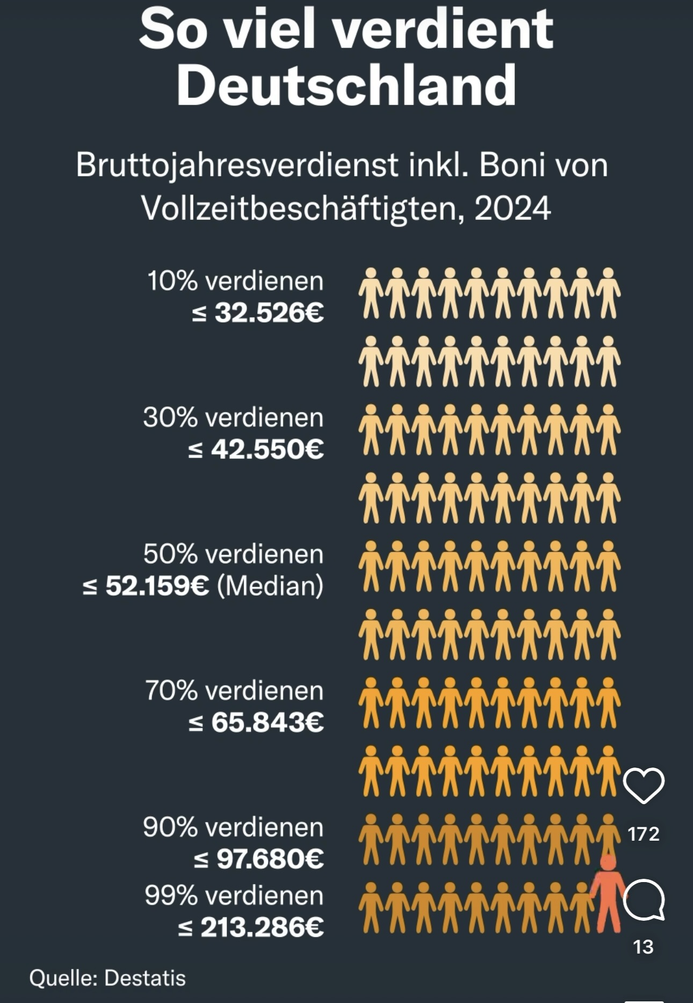
Let’s talk about money

Slide 35
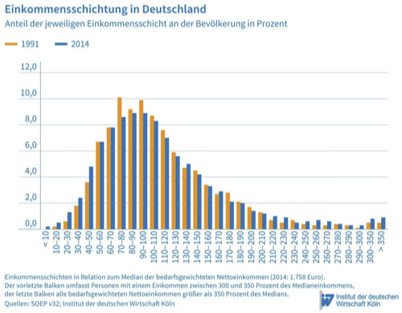
Wie könnte man die Einkommensverteilung beschreiben?

Slide 36
Histogramm
Was: Grafische Darstellung der Häufigkeitsverteilung in Klassen
Bestandteile: X-Achse (Werte), Y-Achse (Häufigkeit), Balken (Klassenhäufigkeit)
Wozu: Schneller Überblick über Datenverteilung und -muster
Interpretation: Form (symmetrisch/schief), Modalität (uni-/multimodal), Ausreißer
Wichtig: Klassenanzahl beeinflusst sichtbare Form
In R: hist(data, breaks = 10)

Slide 37
Warum sind statistische Kennzahlen wichtig?

Slide 38
Daten zusammenfassen und vereinfachen
Reduktion von Komplexität: Große Datenmengen werden durch wenige Werte beschreibbar
Kommunikation: Leichtere Vermittlung von Erkenntnissen an Nicht-Statistiker
Vergleichbarkeit: Unterschiedliche Datensätze werden vergleichbar

Slide 39
Entscheidungsgrundlage in vielen Anwendungsbereichen
Wirtschaft: Grundlage für Investitionsentscheidungen und Marktanalysen
Medizin: Interpretation von Studienergebnissen und diagnostischen Tests
Politik: Faktenbasis für gesellschaftliche und wirtschaftliche Maßnahmen
Wissenschaft: Prüfung von Hypothesen und Interpretation von Experimenten

Slide 40
Typische Anwendungsfälle
Kennzahl | Wichtig für… | Beispielanwendung
Mittelwert | Durchschnittswerte, Summenbetrachtungen | Durchschnittseinkommen einer Region
Median | Typische Werte, robust gegen Ausreißer | Typisches Haushaltseinkommen
Standardabweichung | Streuung, Qualitätskontrolle | Produktionsgenauigkeit in der Fertigung
Quartile/Boxplot | Verteilungsform, Ausreißererkennung | Identifikation von Ungleichheiten
Schiefe/Wölbung | Abweichungen von der Normalverteilung | Risikobewertung im Finanzwesen

Slide 41
Von der Beschreibung zur Inferenz
Deskriptive Statistik als Grundlage für statistische Tests
Möglichkeit der Stichprobenerhebung statt Vollerhebung
Basis für statistische Modellierung und Vorhersagen

Slide 42
Erkennung von Mustern und Besonderheiten
Ausreißer: Potentielle Fehler oder besondere Fälle
Trends: Entwicklungen über Zeit
Gruppenunterschiede: Systematische Variation zwischen Teilgruppen

Slide 43
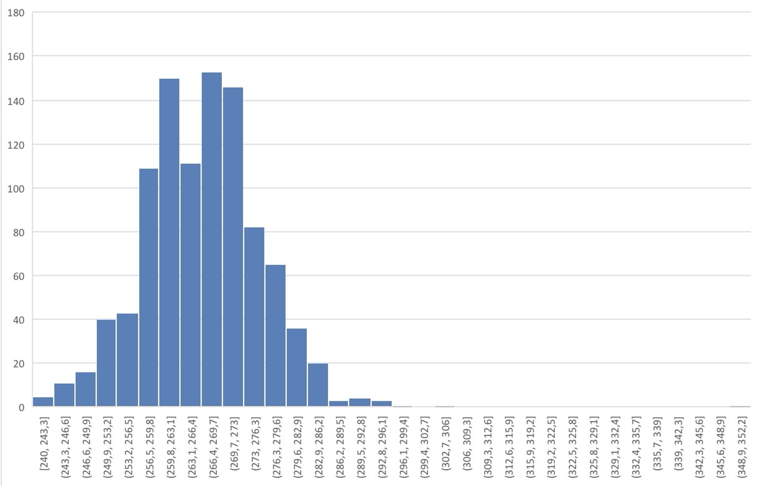
Typisch / ungewöhnlich / unmöglich

Slide 44
Weitere Beispiele
Anwendungsgebiet | Kennzahlen | Nutzen
Medizin | Referenzwerte (z.B. Blutdruck, BMI) | Diagnostik, Risikoeinschätzung
Finanzmarkt | Volatilität (Standardabweichung) | Risikobewertung von Anlagen
Qualitätssicherung | Prozessfähigkeitsindizes (basierend auf σ) | Optimierung von Produktionsprozessen
Sozialforschung | Gini-Koeffizient (basierend auf Verteilung) | Ungleichheitsmaße in der Gesellschaft
Meteorologie | Durchschnittstemperaturen + Extremwerte | Klimaforschung, Wettervorhersage

Slide 45
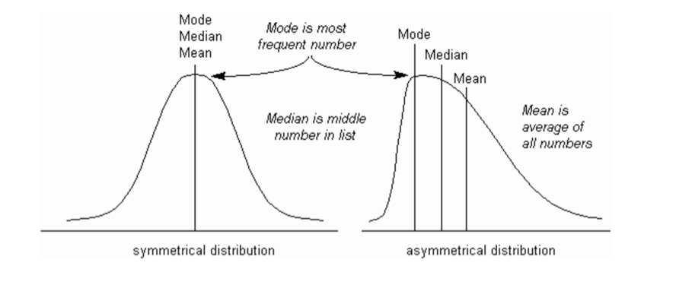
Lagemaße

Slide 46
Lagemaße
Mean bezeichnet das arithmetische Mittel, häufig als „Durchschnitt” bezeichnet: mean()
Neben dem arithmetischen Mittel existieren weitere Mittelwerte, zum Beispiel das geometrische Mittel
Der Median ist weniger anfällig für Ausreißer: median()
Der Modalwert kann auch mit kategorialen Variablen umgehen
In R existiert kein Befehl für den Modalwert ☹

Slide 47

Merke

Slide 48

It really happened

Slide 49

Auch die MOPO…

Slide 50
Streuungsmaße

Slide 51
Spannweite (Range)
Die Spannweite ist der einfachste Streuungsparameter
Berechnung: Maximum - Minimum
Sehr anfällig für Ausreißer
In R: diff(range(data)) oder max(data) - min(data)

Slide 52
Interquartilsabstand (IQR)
Robusteres Streuungsmaß, das Ausreißer besser berücksichtigt
Berechnung: 75%-Quartil minus 25%-Quartil (Q3 - Q1)
Enthält die mittleren 50% der Daten
In R: IQR(data) oder quantile(data, 0.75) - quantile(data, 0.25)

Slide 53
Varianz
Durchschnittliche quadratische Abweichung vom Mittelwert
Berechnung für Grundgesamtheit:
$$σ^{2}=\frac{1}{N}\sum_{i=1}^{N}{{\left(x_{i}−μ\right)}^{2}}$$
Berechnung für Stichprobe (korrigierte Varianz):
$$s^{2}=\frac{1}{n−1}\sum_{i=1}^{n}{{\left(x_{i}−\overset{‾}{x}\right)}^{2}}$$
Einheit: Quadrat der Einheit der Ursprungsdaten
In R: var(data)

Slide 54

Standardabweichung

Slide 55
Standardabweichung
Wurzel aus der Varianz: Dieselbe Einheit wie die Ursprungsdaten
Berechnung für Grundgesamtheit:
$$σ=\sqrt{\frac{1}{N}\sum_{i=1}^{N}{{\left(x_{i}−μ\right)}^{2}}}$$
Berechnung für Stichprobe:
$$s=\sqrt{\frac{1}{n−1}\sum_{i=1}^{n}{{\left(x_{i}−\overset{‾}{x}\right)}^{2}}}$$
In R: sd(data)

Slide 56
Interpretation der Standardabweichung im Kontext der Normalverteilung
Bei normalverteilten Daten liegen ca. 68% der Werte innerhalb von μ ± σ (Mittelwert ± 1 Standardabweichung)
Ca. 95% der Werte liegen innerhalb von μ ± 2σ
Ca. 99,7% der Werte liegen innerhalb von μ ± 3σ (“Drei-Sigma-Regel”)

Slide 57
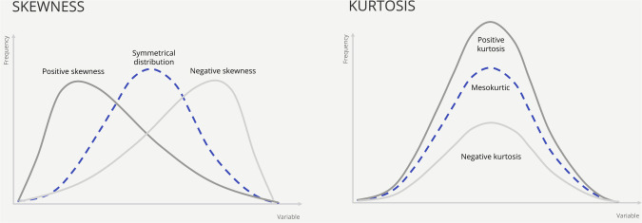
Formparameter

Slide 58
Schiefe (Skewness)
Misst die Asymmetrie einer Verteilung
Positive Schiefe: rechtsschiefe Verteilung (längerer “Schwanz” nach rechts)
Negative Schiefe: linksschiefe Verteilung (längerer “Schwanz” nach links)
Schiefe von 0: symmetrische Verteilung (z.B. Normalverteilung)
In R: skewness(data) aus dem Paket moments oder e1071

Slide 59
Wölbung (Kurtosis)
Misst die “Spitzheit” bzw. “Flachheit” einer Verteilung
Normalverteilung hat eine Kurtosis von 3 (manchmal als Exzess-Kurtosis = 0 dargestellt)
Hohe Kurtosis (>3): spitze Verteilung mit “schweren Enden” (mehr Extremwerte)
Niedrige Kurtosis (<3): flache Verteilung mit “leichten Enden” (weniger Extremwerte)
In R: kurtosis(data) aus dem Paket moments oder e1071

Slide 60
Positionskennwerte

Slide 61
Quantile und Perzentile
Teile die Daten in gleich große Teile
Median = 0,5-Quantil (50%-Perzentil)
Quartile teilen die Daten in vier gleiche Teile:
Q1 = 0,25-Quantil (25%-Perzentil)
Q2 = 0,5-Quantil (50%-Perzentil) = Median
Q3 = 0,75-Quantil (75%-Perzentil)
In R: quantile(data, probs = c(0.25, 0.5, 0.75)) für Quartile

Slide 62
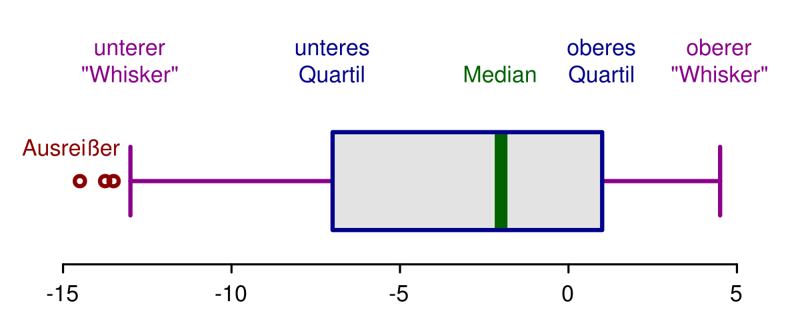
Boxplot

Slide 63
Boxplot
Visuelle Darstellung von Quartilen und Ausreißern
Box: Interquartilsabstand (IQR) von Q1 bis Q3
Mittellinie: Median (Q2)
Whiskers: Typischerweise bis max. 1,5 × IQR von der Box
Punkte außerhalb der Whiskers: potenzielle Ausreißer
In R: boxplot(data)
#

Slide 64
Wie macht man das in R?
Kennzahl | R‑Befehl | Kurzbeschreibung
Mittelwert | mean(data) | Durchschnitt aller Werte
Median | median(data) | Zentralwert (50 %-Quantil)
Minimum | min(data) | Kleinster Wert
Maximum | max(data) | Größter Wert
Spannweite | diff(range(data)) | Abstand = Max − Min
Standardabweichung | sd(data) | Ø‑Abweichung vom Mittelwert
Varianz | var(data) | Quadrat der Standardabweichung
Schiefe | skewness(data) (moments/e1071) | Asymmetrie der Verteilung
Wölbung (Kurtosis) | kurtosis(data) (moments/e1071) | “Spitzheit” der Verteilung
Quantile | quantile(data, c(.25,.5,.75)) | 25 %, 50 %, 75 %-Werte (Quartile)

Slide 65
Übung mit dem Datensatz iris
Kennzahl | R‑Befehl | Kurzbeschreibung
Mittelwert | mean(data) | Durchschnitt aller Werte
Median | median(data) | Zentralwert (50 %-Quantil)
Minimum | min(data) | Kleinster Wert
Maximum | max(data) | Größter Wert
Spannweite | diff(range(data)) | Abstand = Max − Min
Standardabweichung | sd(data) | Ø‑Abweichung vom Mittelwert
Varianz | var(data) | Quadrat der Standardabweichung

Slide 66
Sitzung 3: Deskriptive Statistik II & Datenmanipulation

Slide 67

Typischer Ablauf

Slide 68
Tidyverse
Das Tidyverse-Paket von Hadley Wickham
Code the way you think
Enthält Packages wie dplyr und readr

Slide 69
Packages installieren und laden
Packages als Erweiterungen zu base R
Installation über Tools => Install Packages
Laden über library(NAME)
tidyverse und nycflights23

Slide 70
Rohdaten transformieren und zusammenfassen
Beschreiben Sie die Schritte, um eine Tüte Gummibärchen nach Farben zu sortieren

Slide 71
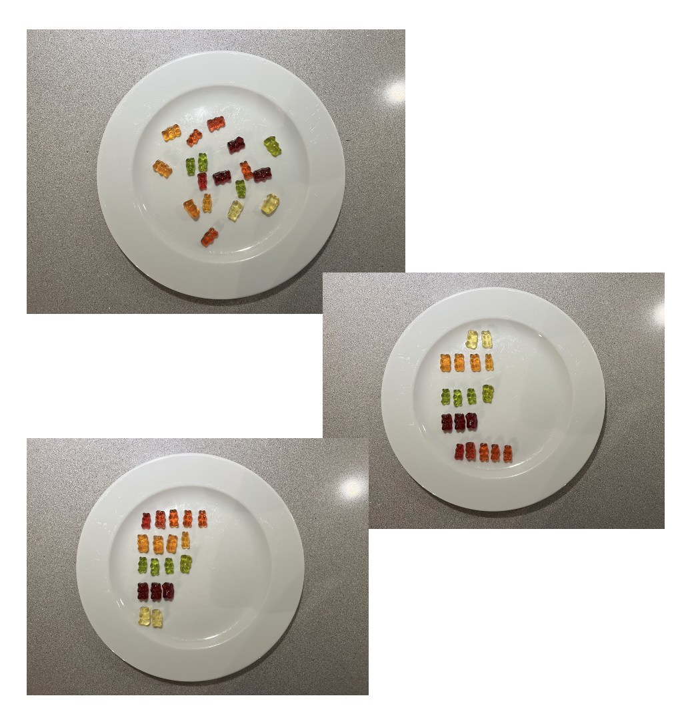
Rohdaten transformieren und zusammenfassen

Slide 72
Öffne die Gummibärchentüte
Gruppiere die Gummibärchen nach Farbe
Zähle die Gummibärchen pro Farbe durch
Zugabe: Sortiere absteigend nach Häufigkeit

Slide 73
Rohdaten transformieren und zusammenfassen
Gummibärchentüte %>% group_by(farbe) %>% summarize(Anzahl = n()) %>% arrange(desc(Anzahl))

Slide 74
Typische Funktionen in Tidyverse
group_by(): Gruppieren nach Variablen
select(): Spalten auswählen
filter(): Zeilen nach Werten filtern
mutate(): Variablen erstellen oder modifizieren
summarise(): Mehrere Werte zu einem Ergebnis reduzieren
arrange(): Sortierung ändern

Slide 75
Ausprobieren mit nycflights23
5 Datensätze
flights
planes
airlines
airports
weather

Slide 76
Demo

Slide 77
Typische Fehler
Package nicht geladen
Pipe-Symbol falsch verwendet
Unvollständige Code-Chunks

Slide 78
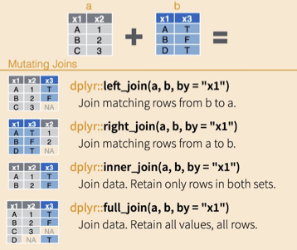
Datensätze miteinander verbinden

Slide 79
Daten lesen und schreiben
Dateiformate: CSV, JSON, ARFF, Excel, Parquet, u.a.
Was sind die Vor- und Nachteile der Formate?
Import-Beispiele

Slide 80
Pro-Tipp
Importzeile aus Code Preview kopieren und ins Notebook kopieren
library ignorieren (haben wir schon mit dem Tidyverse importiert)
View(gadata) ignorieren (nervt nur)

Slide 81
Sitzung 4: Datenvisualisierung

Slide 82
Warum Datenvisualisierung?
The greatest value of a picture is when it forces us to notice what we never expected to see. (John Tukey)

Slide 83
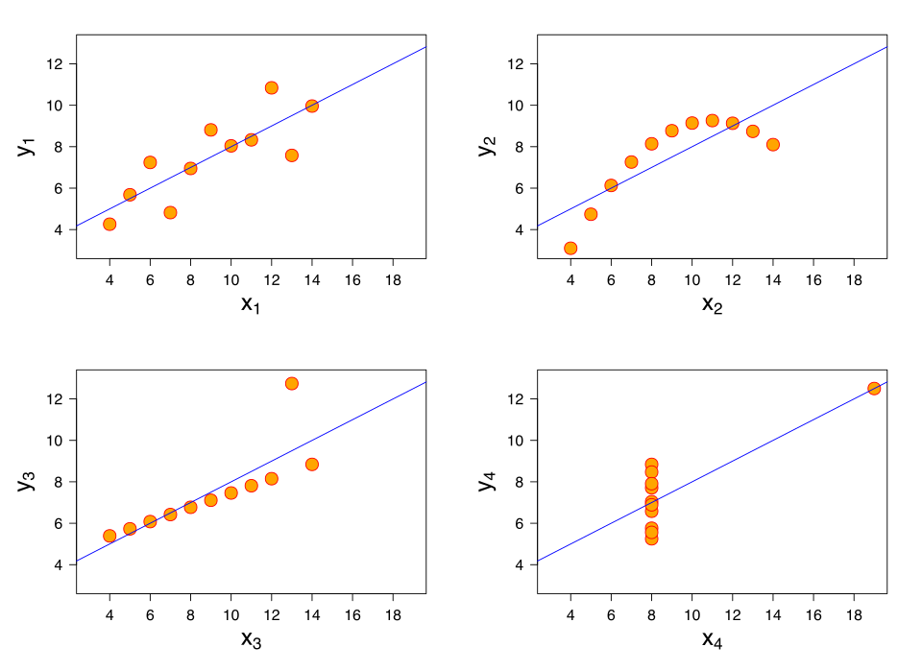
Warum Datenvisualisierung, Teil 2

Slide 84
5 wichtige Schritte
Was ist der Kontext?
An wen wird kommuniziert?
Was soll der Empfänger wissen oder tun?
Welche Daten sind vorhanden, um den Case zu untermauern?

Slide 85
5 wichtige Schritte
Welche ist das passendste Visualierung?
Ein oder zwei Zahlen, die im Fokus stehen? => Text!
Liniendiagramme für continuous data
Säulendiagramme für kategoriale Daten, müssen bei 0 anfangen
Die Beziehungen der Daten untereinander bestimmen die Visualisierung, sofern Sie mehr als eine Variable haben
Vermeiden Sie Tortendiagramme, Donuts, 3D, zweite Y-Achsen

Slide 86
5 wichtige Schritte
Entfernen Sie „Clutter”
Entfernen Sie alles, das keinen informativen Mehrwert hat (z.B. Farben für die Ästhetik)
Arbeiten Sie mit freiem Raum

Slide 87
5 wichtige Schritte
Fokussieren Sie die Aufmerksamkeit, wo Sie hin soll
Größe, Position und, ja, manchmal auch Farbe nutzen um zu signalisieren, was wichtig ist
Wohin gehen die Augen?

Slide 88
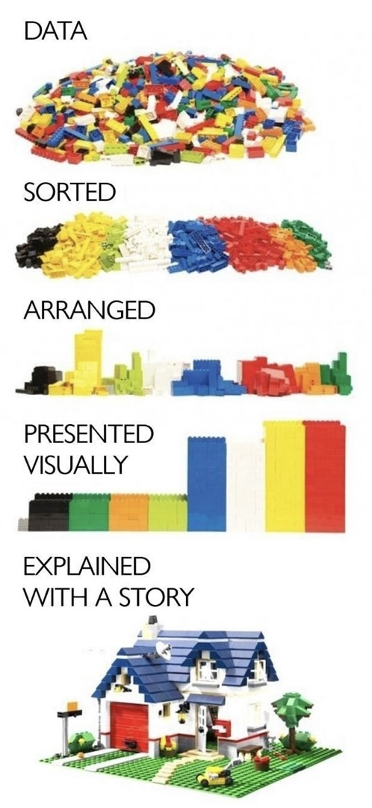
5 wichtige Schritte
Nutzen Sie Storytelling
Niemand will einfach nur Auflistungen von Zahlen und Diagrammen sehen.
Schreiben Sie einen Plot. Anfang, eventuell sogar einen Twist, und ein Ende mit Call to Action (in der Wissenschaft reicht eine Diskussion ☺)
Bitte arbeiten Sie nicht einfach nur mechanisch alles ab, was Sie können.

Slide 89
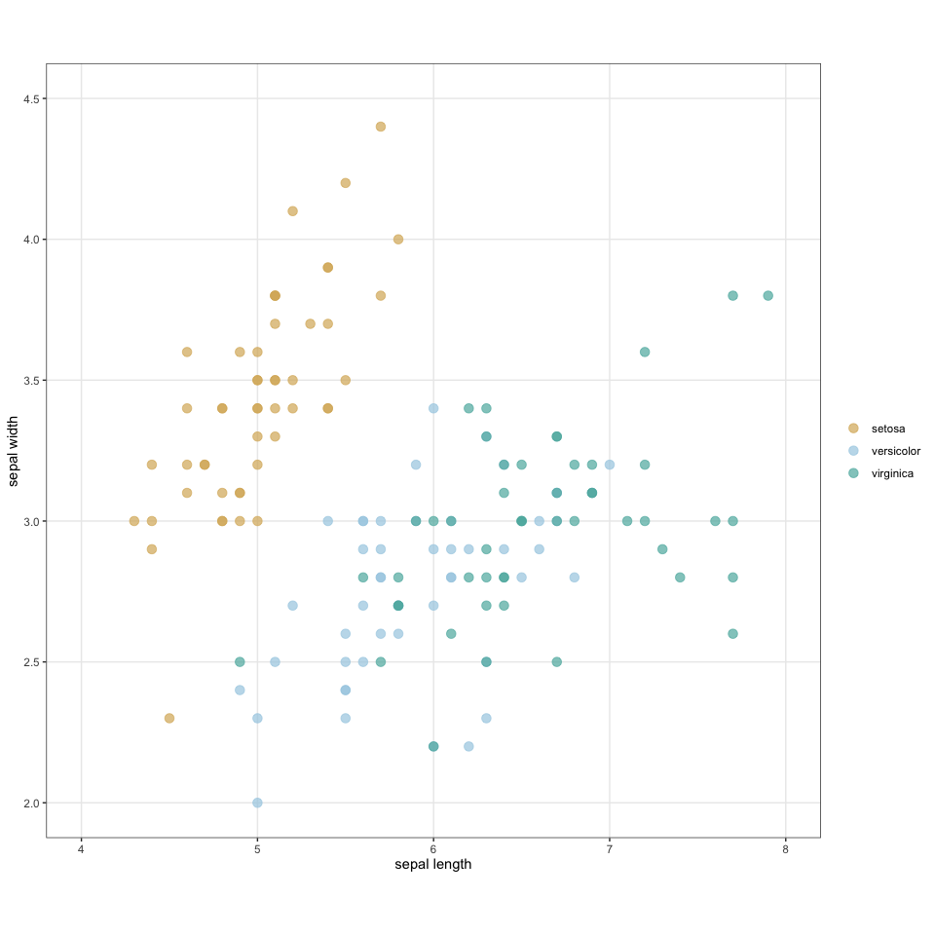
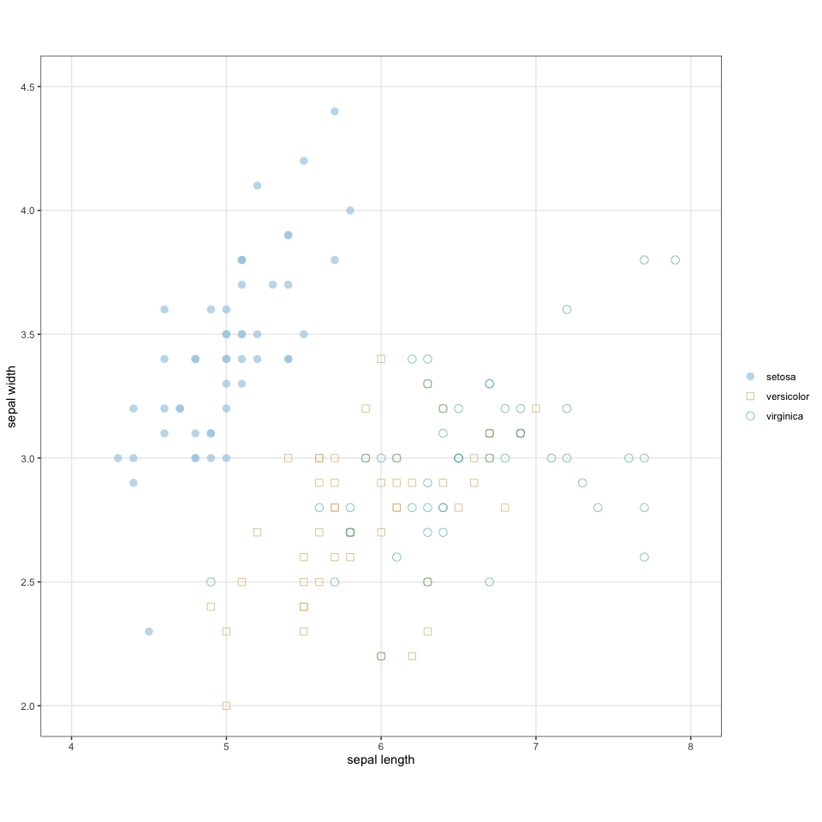
Redundant Coding

Slide 90
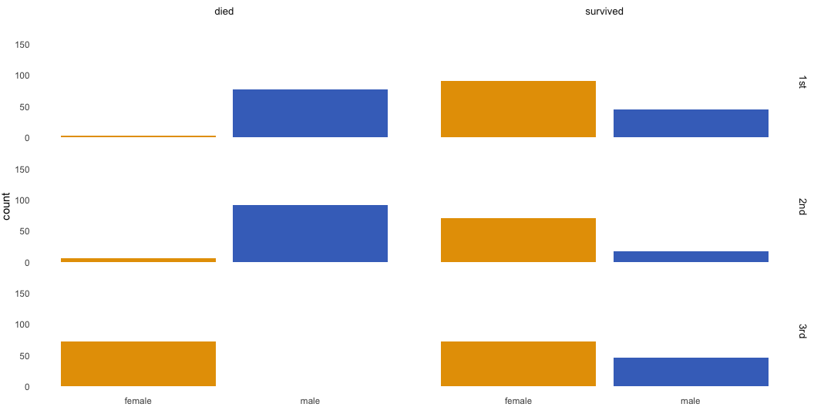
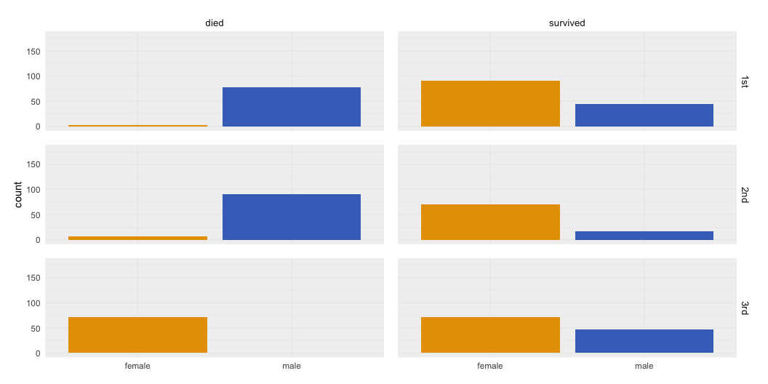
Weißer Space ist gut… aber nicht zu viel!

Slide 91
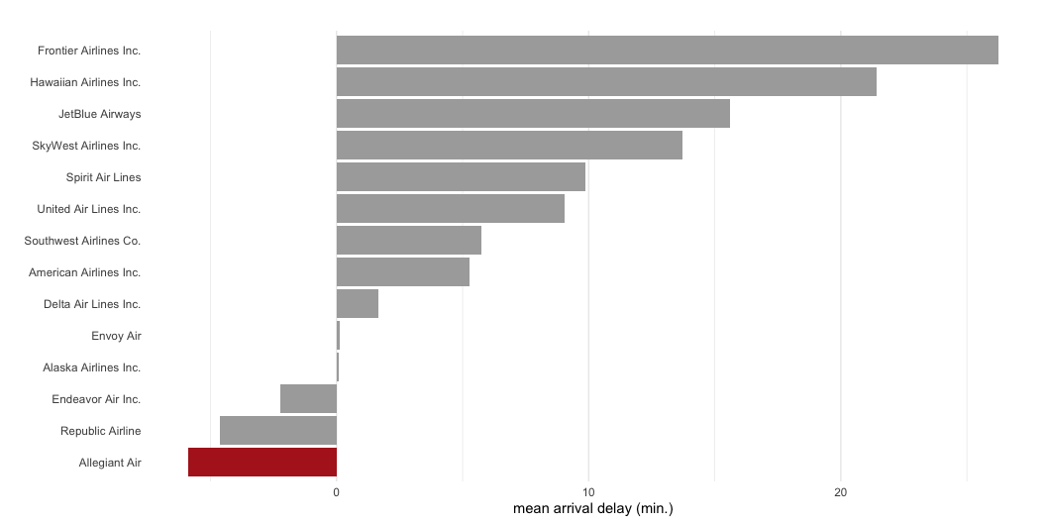
Highlighting

Slide 92
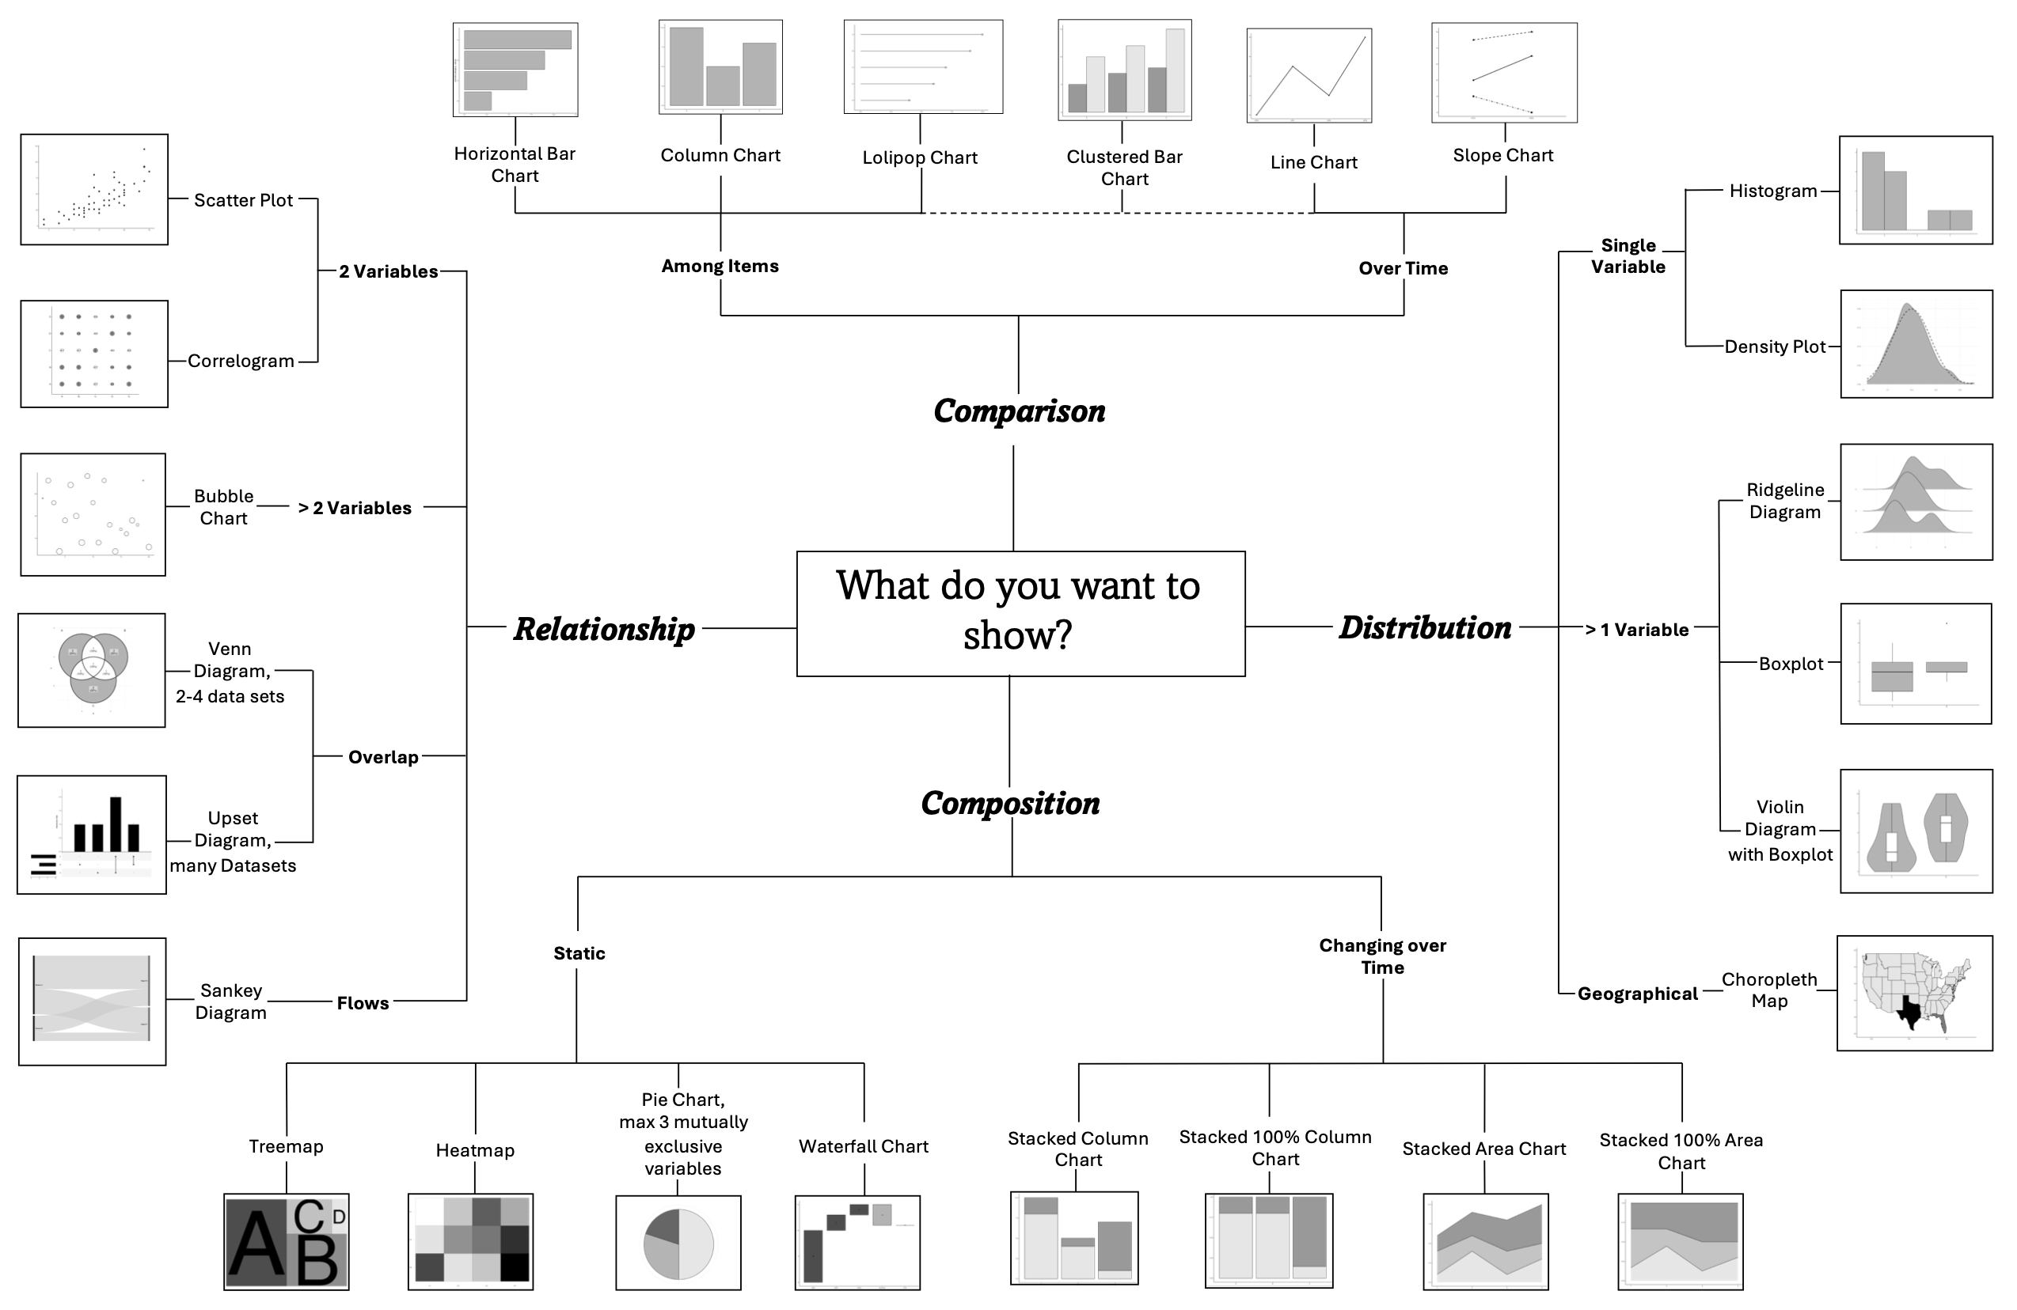
Wie identifiziert man das richtige Diagramm?

Slide 93
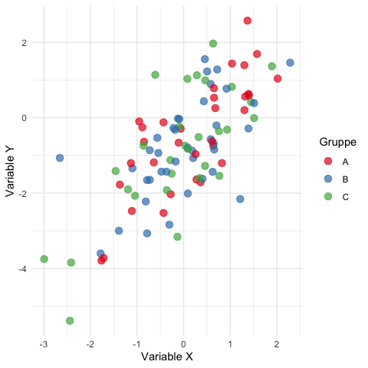
Scatter Plot / Streudiagramm
Zeigt Beziehung zwischen zwei kontinuierlichen Variablen
Jeder Punkt = eine Beobachtung
Erkennt Muster, Cluster, Ausreißer und Korrelationen
Benötigt numerische X/Y-Achsen
Dritte Dimension durch Punktgröße/Farbe möglich

Slide 94
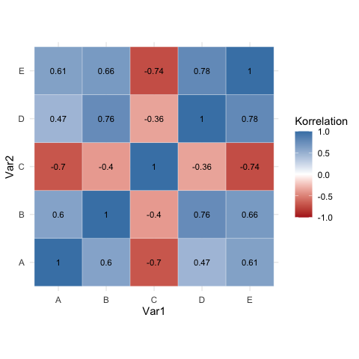
Korrelationsmatrix
Zeigt Korrelationsstärke zwischen Variablen
Farbe/Größe visualisiert Richtung und Stärke
Unterscheidet klar positive/negative Korrelationen
Identifiziert Muster und redundante Variablen
Essentiell für explorative Datenanalyse

Slide 95
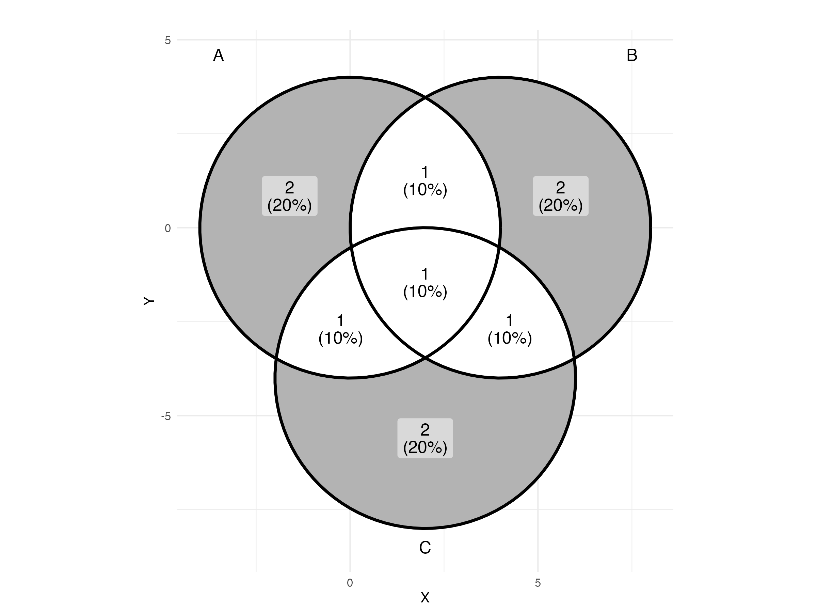
Venn-Diagramm
Zeigt gemeinsame und einzigartige Elemente
Überschneidungen visualisieren Gemeinsamkeiten
Ideal für Vergleich von Kategorien/Merkmalen
Funktioniert am besten mit 2-3 Gruppen
Wird mit mehr als 5 Gruppen unübersichtlich

Slide 96
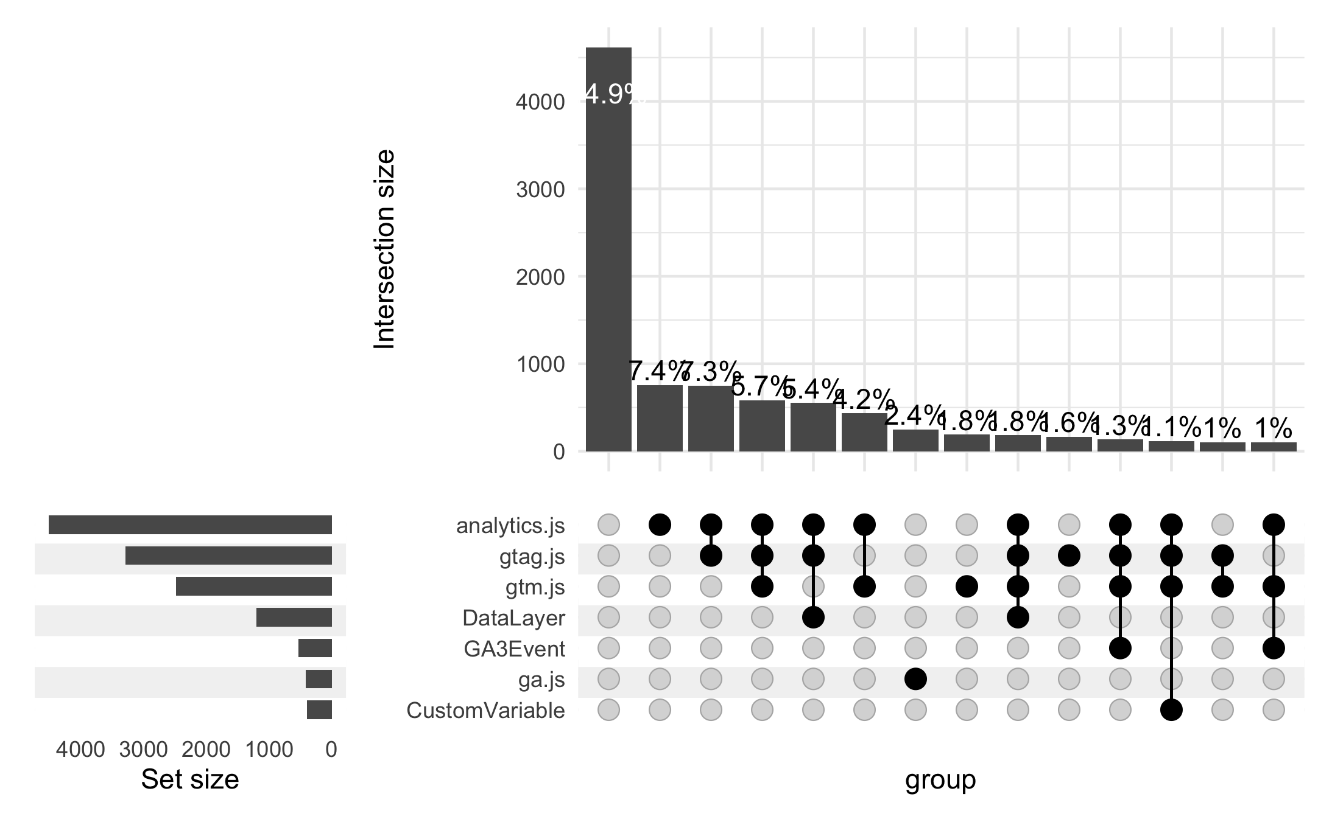
UpSet Diagram
Alternative für komplexe Überschneidungen
Skalierbarer als klassische Venn-Diagramme
Balken visualisieren Überschneidungsgrößen
Punkte zeigen beteiligte Mengen
Ideal für 4+ Gruppen/komplexe Beziehungen

Slide 97
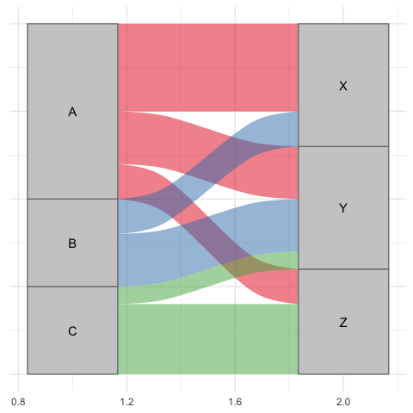
Sankey Diagram
Visualisiert Flüsse zwischen Kategorien
Pfeilbreite zeigt Volumen/Wert
Ideal für Verteilungen und Prozesse
Zeigt Herkunft und Ziel von Ressourcen
Verdeutlicht Proportionen über mehrere Stufen

Slide 98
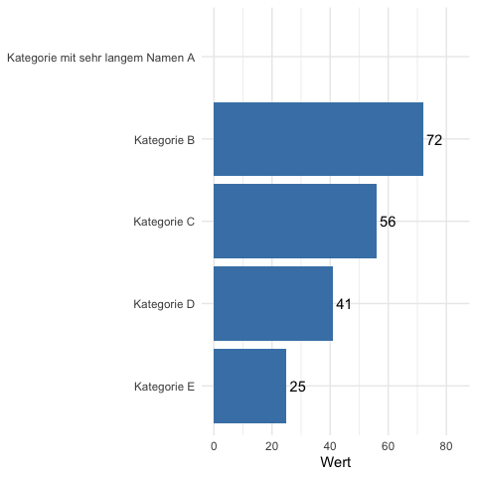
Horizontal Bar Chart
Vergleicht Werte über Kategorien hinweg
Horizontale Anordnung für bessere Lesbarkeit
Ideal für lange Namen oder viele Kategorien
Perfekt für Rankings und Wertvergleiche
Einfach und übersichtlich

Slide 99
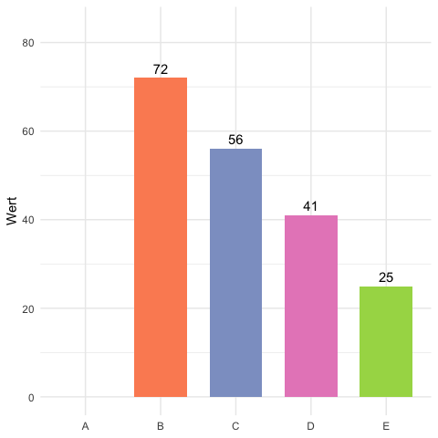
Column Chart
Vergleicht Werte mit vertikalen Balken
Ideal für Ranking und Leistungsvergleiche
Funktioniert gut mit wenigen, klaren Kategorien
Kurze, lesbare Beschriftungen bevorzugen
Konsistente Nullbasislinie für faire Vergleiche

Slide 100
Vergleich: Horizontal vs. Vertical Bar Charts
Feature | Horizontal | Vertical
Best for | Long category labels, many items | Time-based or logical progression
Readability | Easier when labels are long | Requires rotation for long labels
Use case | Rankings, survey responses | Trends over time, grouped comparisons
Scan direction | Left to right | Bottom to top
Visual space | Efficient for many categories | Better for fewer, high-impact bars

Slide 101
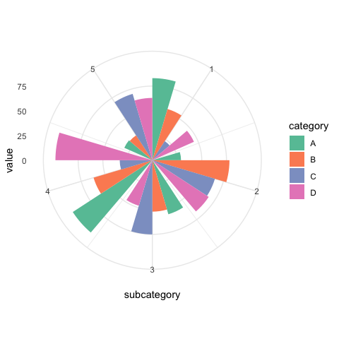
Circular Bar Plot
Kreisförmige Darstellung von Werten mit Kategorien
Farbcodierung zeigt Gruppenzugehörigkeit
Kompakte Darstellung von Mustern und Beziehungen
Ideal für visuelles Storytelling
Beschriftungen sparsam und deutlich halten

Slide 102
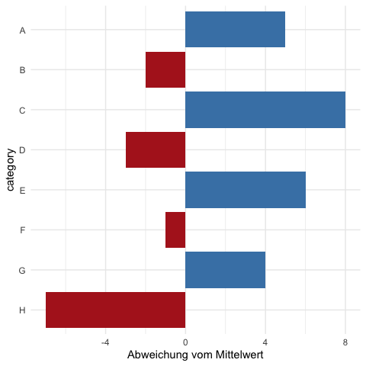
Diverging Bars
Zeigt Abweichungen in zwei Richtungen
Links/rechts von zentraler Basislinie
Ideal für Kontraste (positiv/negativ)
Zeigt Gleichgewicht vs. Ungleichgewicht
Gut für normalisierte Werte oder Z-Scores

Slide 103
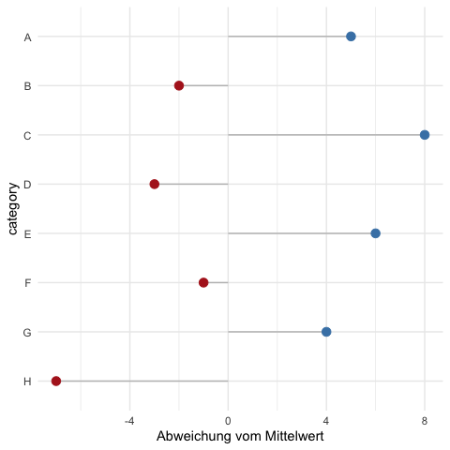
Diverging Lollipop Chart
Elegantere Alternative zu Diverging Bars
Nutzt Punkte statt Balken (weniger Tinte)
Zeigt Richtung und Magnitude effektiv
Ideal wenn genaue Werte sekundär sind
Besonders gut für Präsentationen

Slide 104
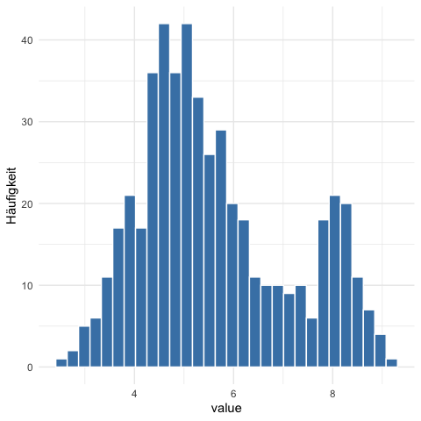
Histogram
Zeigt Verteilung numerischer Daten in Bins
Balken zeigen Häufigkeiten in Wertebereichen
Erkennt Schiefe, Streuung und Ausreißer
Zeigt Modi und Clustering in Daten
Berührende Balken betonen Kontinuität

Slide 105
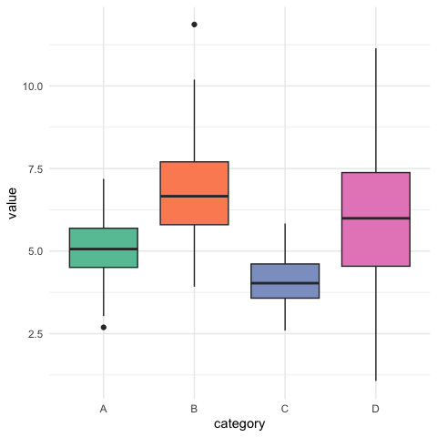
Boxplots
Zeigt Minimum, Quartile und Median
Kompakte Darstellung von Verteilungen
Hebt Streuung und Ausreißer hervor
Ideal zum Kategorienvergleich
Kann für Laien schwer verständlich sein

Slide 106
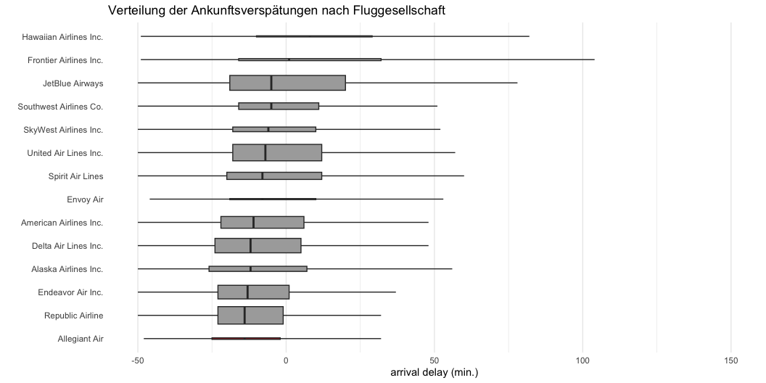
Boxplot mit unseren Verspätungsdaten

Slide 107
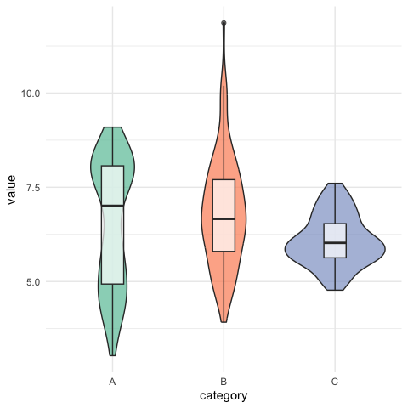
Boxplots mit Violin Plot
Kombiniert Boxplot mit Dichteverteilung
Zeigt Form, Streuung und zentrale Tendenz
Ideal für Gruppenvergleiche
Verdeutlicht Schiefe und Multimodalität
Informationsreichere Alternative zum Boxplot

Slide 108
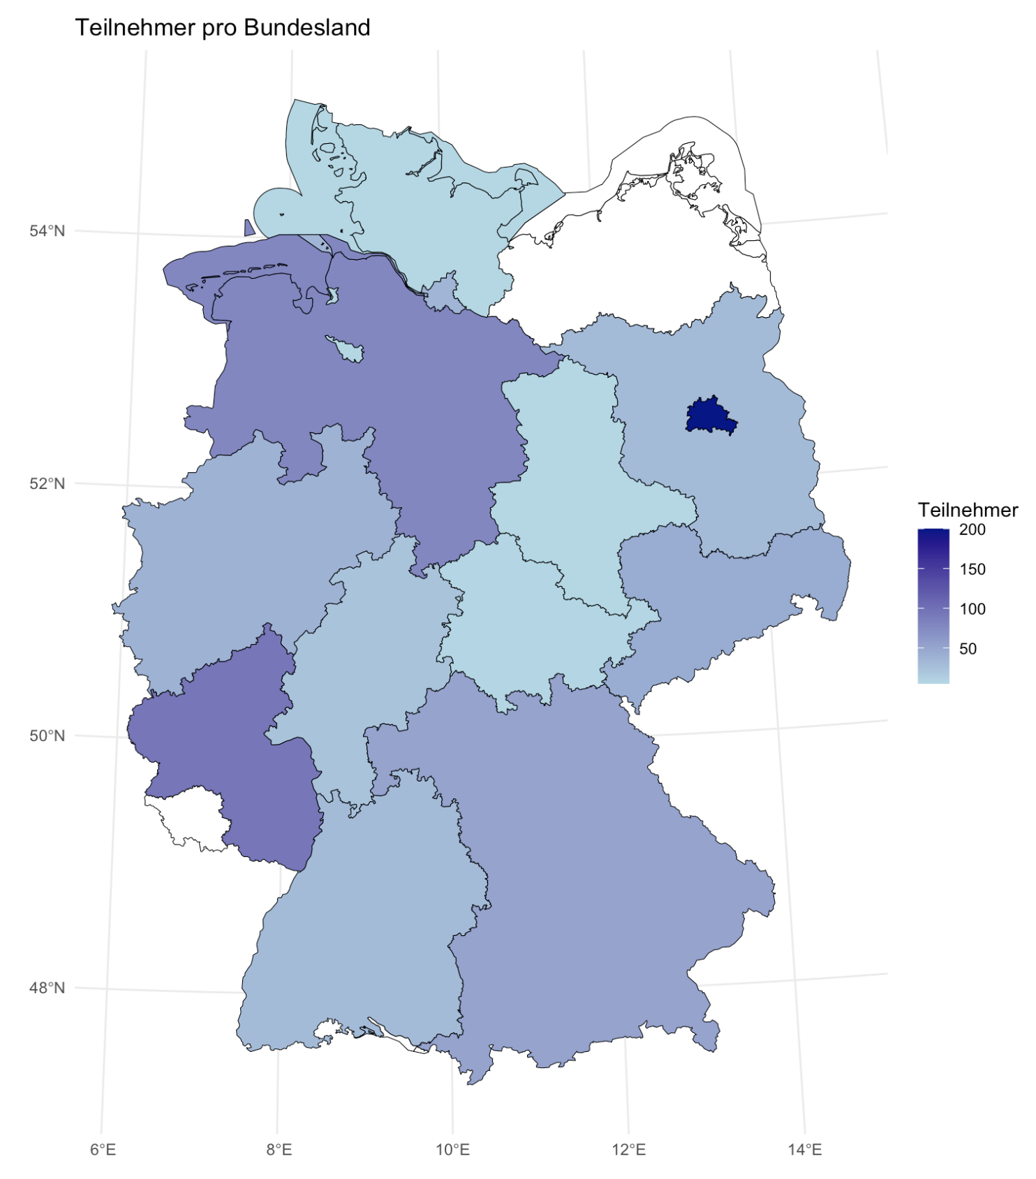
Choropleth Map
Färbt Regionen basierend auf Datenwerten
Zeigt räumliche Muster und Unterschiede
Gut für Verhältnisse und Prozentsätze
Nutze normalisierte Daten (pro Kopf, %)
Vorsicht bei großen Flächenunterschieden

Slide 109
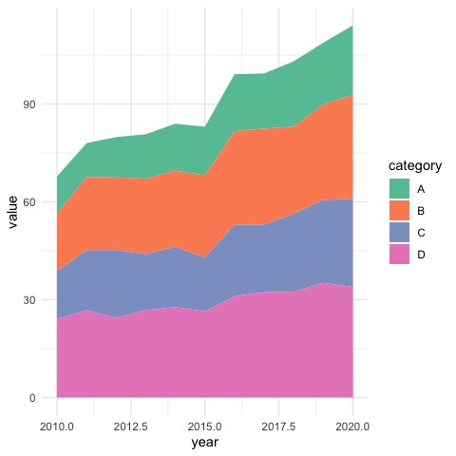
Stacked Area Chart
Zeigt Kategorienbeiträge im Zeitverlauf
Gestapelte Schichten zeigen Gesamtsumme
Gut für Wachstum und Anteile
Funktioniert am besten mit wenigen Kategorien
Einzelsegmentvergleich schwierig

Slide 110
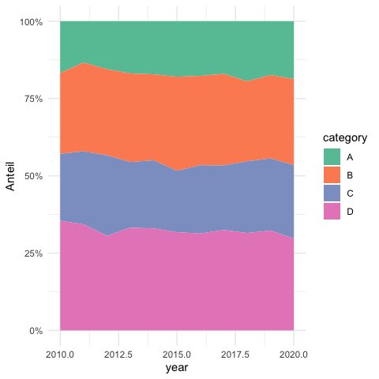
Stacked 100% Area Chart
Zeigt relative Anteile, nicht absolute Werte
Verfolgt Änderungen von Kategorienanteilen
Summe immer 100% für leichte Vergleichbarkeit
Fokus auf Zusammensetzung, nicht Wachstum
Absolute Trends gehen verloren

Slide 111
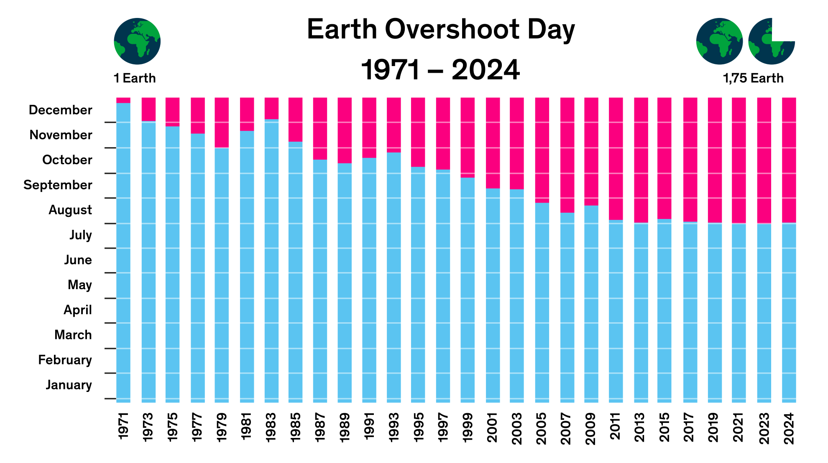
Stacked 100% Area Chart Beispiel

Slide 112
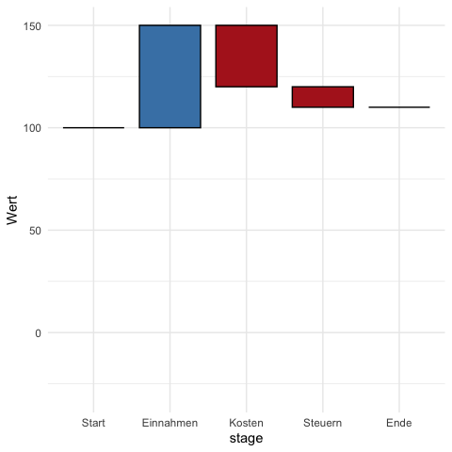
Waterfall Diagram
Zeigt Beiträge zu einer Gesamtsumme
Visualisiert Zu- und Abnahmen über Kategorien
Hebt schrittweise Veränderungen hervor
Ideal für Gewinn- oder Budgetanalysen
Zeigt Faktoren für das Endergebnis

Slide 113
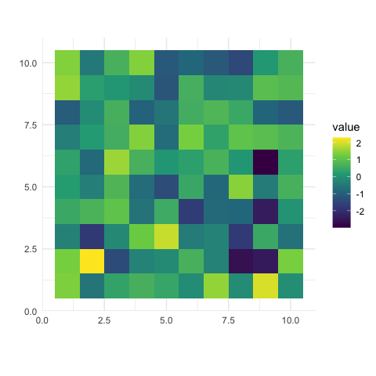
Heatmap
Nutzt Farbintensität für Matrixwerte
Zeigt Muster, Cluster und Anomalien
Gut für Korrelationen und Zeitreihen
Einfach zu überblicken, weniger präzise
Farbskala entscheidend für Interpretation

Slide 114
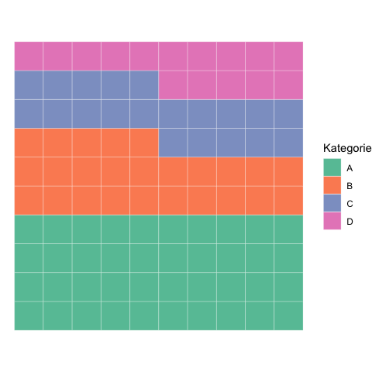
Square Area Chart
Zeigt Anteile mit gleichgroßen Quadraten
Typisch: 1 Quadrat = 1% (10×10-Raster)
Ideal für einfache Proportionsdarstellung
Leicht lesbar und ansprechend
Am besten mit wenigen Kategorien

Slide 115
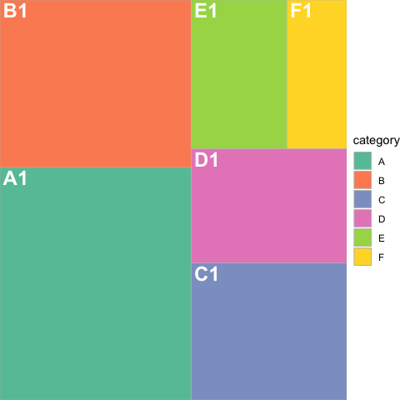
Treemap
Zeigt Teil-Ganzes-Beziehungen mit Rechtecken
Größe entspricht dem Wert (Umsatz, Anzahl)
Visualisiert Hierarchien und Gruppierungen
Gut für Proportionsvergleiche
Vorsicht bei zu vielen kleinen Elementen

Slide 116
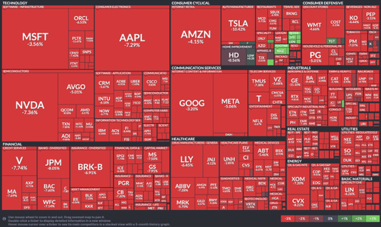
Treemap

Slide 117
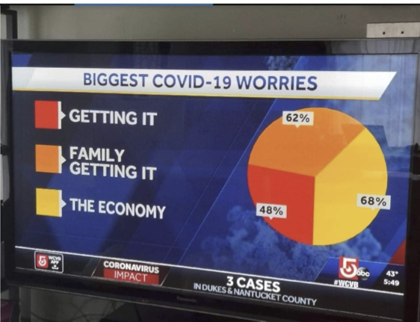
Nein, Sie verwenden bitte keine Pie Charts!

Slide 118
Datenvisualisierung mit ggplot2
Base Plot vs. ggplot2
Grammar of Graphics
geom_point(), geom_histogram(), geom_boxplot()
Ästhetiken: Farbe, Form, Gruppierung

Slide 119
Sitzung 5: Wahrscheinlichkeiten & Verteilungen

Slide 120
Organisatorisches
Die Veranstaltung findet nächste Woche statt!
Zu viel los zum Semesterende? Sie können früher abgeben!
Bitte bitte bitte beachten Sie die zur Verfügung gestellten Materialien!
Nachtrag Stacked Area Charts

Slide 121
Ihre Aufgabe heute
Notebook ist erstellt (mit der Vorlage)
Ihre Daten sind importiert
Forschungsfragen sind ausformuliert im Notebook
Erst dann besprechen wir im 1:1 Ihr weiteres Vorgehen, über dass Sie sich vorher Gedanken gemacht haben
Nur wenn Sie gar nicht weiterkommen (und wirklich alle Materialien gesichtet haben), kommen Sie ohne diese Schritte zum 1:1

Slide 122
Von der Beschreibung zur Vorhersage
Bisherige Sitzungen: Daten beschreiben, manipulieren, visualisieren
Neuer Schritt: Von Beschreibung zu Vorhersage und Schlussfolgerung
Schlüsselfrage: Wie können wir mit Unsicherheit umgehen?
Antwort: Wahrscheinlichkeitstheorie als mathematisches Fundament

Slide 123
Warum Wahrscheinlichkeiten für die angewandte Forschung?
Stichprobenlogik → Wie kann auf eine Grundgesamtheit geschlossen werden, obwohl nur ein Teil beobachtet wurde?
Unsicherheit quantifizieren → Wie kann die Unsicherheit in empirischen Aussagen formal greifbar gemacht werden?
Zufallsvariabilität verstehen → Wie unterscheiden sich echte Effekte von zufälligen Schwankungen?

Slide 124
Warum Wahrscheinlichkeiten für die angewandte Forschung? Teil 2
Grundlage für Inferenz → Wahrscheinlichkeiten bilden das Fundament für Hypothesentests und Konfidenzintervalle.
Bewertung von Evidenz → Wie plausibel ist eine Theorie angesichts der beobachteten Daten?

Slide 125
Praktische Anwendungsbeispiele
Medizin: Ist ein Medikament wirksam oder nur Zufall?
Wirtschaft: Wie wahrscheinlich ist ein Zahlungsausfall?
Produktentwicklung: Wie viele Nutzer werden Feature X verwenden?
Marketing: Welcher von zwei Werbetexten führt zu mehr Conversions?
Qualitätssicherung: Liegt der Produktionsprozess in kontrollierten Grenzen?

Slide 126
Einführung in Wahrscheinlichkeiten
Was ist Zufall?

Slide 127
Einführung in Wahrscheinlichkeiten
Was ist Zufall?
In der Statistik beschreibt „Zufall“ das Eintreten von Ereignissen, deren Ergebnis nicht mit Sicherheit vorhersehbar ist, obwohl alle möglichen Ergebnisse bekannt sind.
Der Zufall steht nicht für Chaos, sondern für Unsicherheit bei einzelnen Beobachtungen. Bei vielen Wiederholungen entstehen jedoch erkennbare Muster (z. B. 50 % Kopf bei Münzwürfen über viele Versuche).

Slide 128
Laplace-Wahrscheinlichkeit
Wenn alle Ergebnisse gleich wahrscheinlich sind, kann man die Wahrscheinlichkeit eines Ereignisses berechnen als:
$$P\left(Ereignis\right)=\frac{\text{Anzahl günstiger Fälle}}{\text{Anzahl möglicher Fälle}}$$
Beispiel: Beim Würfeln ist die Wahrscheinlichkeit, eine 4 zu würfeln:
$$\frac{1}{6}$$

Slide 129
Empirische Wahrscheinlichkeit
Die empirische oder relative Häufigkeit basiert auf Beobachtungen:
$$P\left(Ereignis\right)≈\frac{\text{Anzahl des Eintretens}}{\text{Anzahl der Wiederholungen}}$$
Beispiel in R:
set.seed(1234) würfe <- sample(1:6, 1000, replace = TRUE) mean(würfe == 4) # Schätzung der Wahrscheinlichkeit für eine 4
[1] 0.149

Slide 130
Theoretische Wahrscheinlichkeit
Basierend auf einem mathematischen Modell, z. B. einer Verteilung
Wird nicht beobachtet, sondern aus Annahmen berechnet

Slide 131
Theoretische Wahrscheinlichkeit
Beispiel: Wenn
$$X∼\text{Binomial}\left(n=10,p=0.3\right)$$
, dann ist:
$$P\left(X=2\right)=\left({10 \atop 2}\right)⋅0,3^{2}⋅0,7^{8}≈0,2668$$
Die theoretische Wahrscheinlichkeit gibt an, wie wahrscheinlich ein Ergebnis laut Modell ist
→ Sie ist zentral in der Inferenz: Beobachtungen werden mit der Theorie verglichen

Slide 132
Bedingte Wahrscheinlichkeit
Die bedingte Wahrscheinlichkeit ( P(A|B) ) beschreibt die Wahrscheinlichkeit für A unter der Bedingung, dass B bereits eingetreten ist.
$$P\left(A|B\right)=\frac{P\left(A∩B\right)}{P\left(B\right)}$$
Beispiel: In einer medizinischen Studie haben 20 % der Patienten eine Krankheit (B), und 80 % von diesen zeigen ein Symptom (A). Dann ist:
$$P\left(A|B\right)=0.8$$

Slide 133
Beispiele von Wahrscheinlichkeiten
Art | Grundlage | Beispiel
Klassische (Laplace) | Symmetrische Ausgangslage | P(4) bei Würfel = 1/6
Empirische | Beobachtete relative Häufigkeit | 234 von 1000 Mails geöffnet → P = 0,234
Theoretische | Abgeleitet aus Verteilungsmodell | P(X = 2) aus Binomial(n=10, p=0.3)
Bedingte | P(A|B): A unter der Bedingung B | P(Fieber | krank)

Slide 134
Von einzelnen Wahrscheinlichkeiten zu Verteilungen
Eine Wahrscheinlichkeitsverteilung beschreibt alle möglichen Ausgänge eines Zufallsexperiments und ihre Wahrscheinlichkeiten.

Slide 135
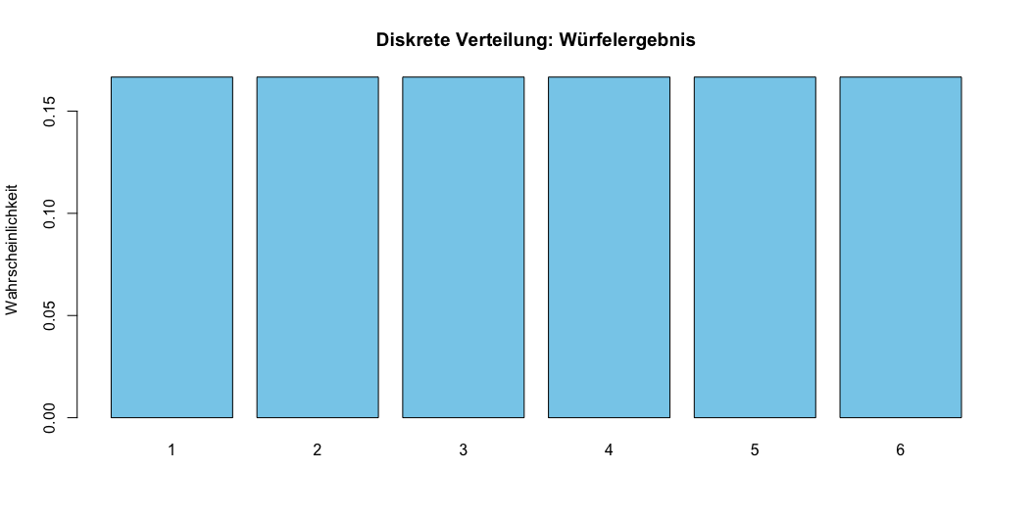
Zwei Typen:
Diskret (z. B. Würfelwurf)
Endlich viele mögliche Ergebnisse
Jedem Ergebnis wird eine konkrete Wahrscheinlichkeit zugewiesen
Beispiel: P(Würfel = 4) = 1/6 → Die Verteilung zeigt: Wie wahrscheinlich ist jede Zahl von 1 bis 6?
barplot(rep(1/6, 6), names.arg = 1:6, col = "skyblue", main ="Diskrete Verteilung: Würfelergebnis", ylab = "Wahrscheinlichkeit")

Slide 136
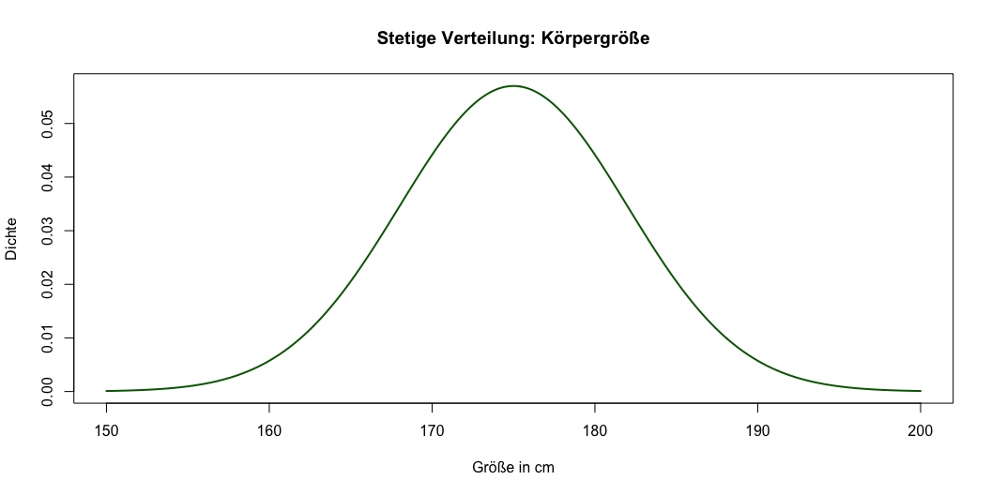
Stetig (z.B. Körpergröße)
Unendlich viele mögliche Werte (z. B. 172,1 cm, 172,11 cm, …)
Einzelwerte haben Wahrscheinlichkeit = 0
Stattdessen: Dichtefunktion über Intervalle
Beispiel: Wie wahrscheinlich liegt eine Körpergröße zwischen 170 und 175 cm?

Slide 137
Zufallsvariablen und Verteilungen
Wichtige diskrete Verteilungen:
Binomialverteilung (Anzahl Erfolge bei n Versuchen)
Poisson-Verteilung (Anzahl Ereignisse in Zeitintervall)
Wichtige stetige Verteilungen:
Gleichverteilung (konstante Wahrscheinlichkeitsdichte)
Normalverteilung (Gaußsche Glockenkurve)

Slide 138
Die Normalverteilung im Detail
Eigenschaften: Symmetrie, Mittelwert = Median = Modus
Standardnormalverteilung: Z-Transformation
68-95-99,7 Regel (Ein-, Zwei-, Dreisigma-Regel)
Praktische Bedeutung: Warum so viele Phänomene normalverteilt sind

Slide 139
Normalverteilung in der Praxis
Qualitätskontrolle: Sind Abweichungen noch innerhalb der Spezifikation?
Medizinische Grenzwerte: Was ist “normal” bei Laborwerten?
Notenverteilung: Bewusster Umgang mit der Gauß’schen Glockenkurve
Messfehler: Warum kleine Abweichungen wahrscheinlicher sind als große

Slide 140
Aufgabe
Welche Verteilungen erwarten Sie in Ihren Forschungsfragen?
Welche Wahrscheinlichkeiten erwarten Sie?

Slide 141
Sitzung 6: Einführung in die Inferenzstatistik

Slide 142
Der Zentrale Grenzwertsatz: Warum er revolutionär ist
Konzept: Stichprobenmittelwerte tendieren zur Normalverteilung
Bedeutung: Ermöglicht inferenzstatistische Methoden auch bei nicht-normalverteilten Daten
Voraussetzung: Ausreichend große Stichprobe
Demonstration durch Simulation in R

Slide 143
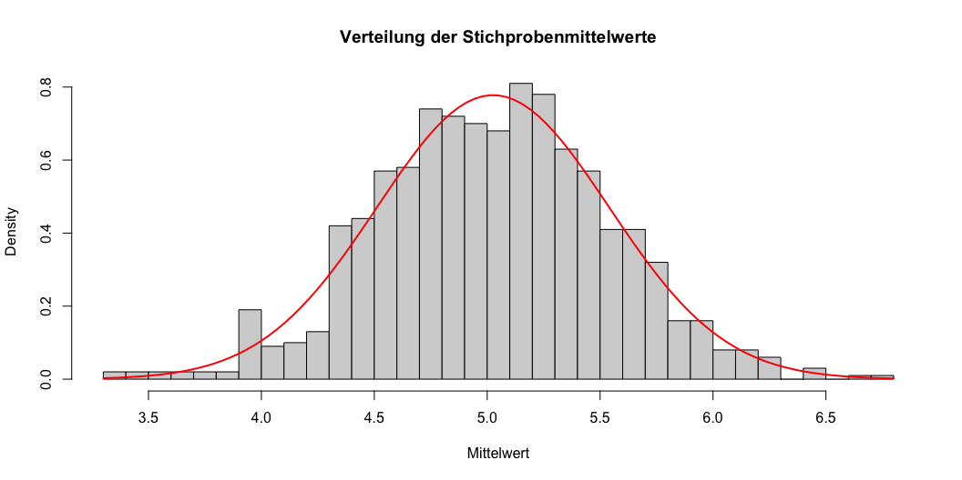
Live-Demo: Zentraler Grenzwertsatz

Slide 144
Von der Theorie zur Praxis: Standardfehler
Definition: Standardabweichung der Stichprobenmittelwerte
Formel: $SE=\frac{σ}{\sqrt{n}}$
Praktische Bedeutung: Je größer die Stichprobe, desto präziser die Schätzung
Anwendung: Grundlage für Konfidenzintervalle und Hypothesentests

Slide 145
Wahrscheinlichkeitsfunktionen in R
Vier Funktionstypen für jede Verteilung:
d...(): Dichte/Wahrscheinlichkeitsfunktion
p...(): Kumulative Verteilungsfunktion
q...(): Quantilfunktion
r...(): Zufallszahlengenerator
Beispiel: dnorm(), pnorm(), qnorm(), rnorm() für die Normalverteilung

Slide 146
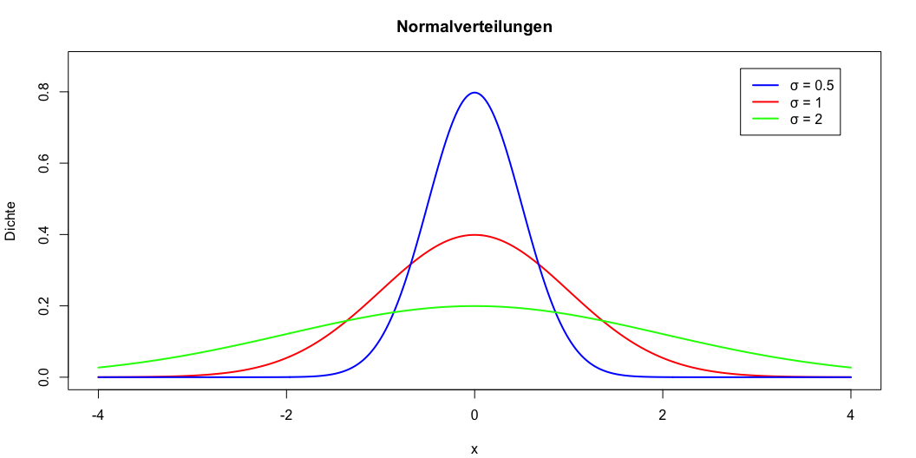
Visualisierung von Verteilungen

Slide 147
Brücke zur nächsten Sitzung: Von Verteilungen zu Hypothesentests
Wie wir Verteilungen nutzen werden:
Konfidenzintervalle berechnen
Hypothesen testen
Unterschiede zwischen Gruppen analysieren
Vorhersagen treffen und deren Unsicherheit quantifizieren
Nächste Sitzung: Inferenzstatistik – Von der Stichprobe zur Grundgesamtheit

Slide 148
Übungsaufgabe
Datensatz: flights aus nycflights23
Aufgabe:
Untersuchen Sie die Verteilung der Ankunftsverspätungen
Prüfen Sie, ob die Verspätungen normalverteilt sind
Berechnen Sie die Wahrscheinlichkeit für Verspätungen > 30 Minuten
Visualisieren Sie verschiedene Verteilungsannahmen

Slide 149
Grundkonzepte der statistischen Inferenz
Von der Stichprobe zur Grundgesamtheit: Warum Inferenzstatistik?
Punktschätzung vs. Intervallschätzung: Einzelwerte vs. Vertrauensbereiche
Statistische Unsicherheit: Warum exakte Rückschlüsse unmöglich sind

Slide 150
Hypothesentesten: Grundlagen
Nullhypothese (H₀): Annahme keines Effekts/Unterschieds
Alternativhypothese (H₁): Annahme eines Effekts/Unterschieds
Arten von Hypothesen:
Ungerichtete Hypothesen (zweiseitig): µ₁ ≠ µ₂
Gerichtete Hypothesen (einseitig): µ₁ > µ₂ oder µ₁ < µ₂

Slide 151
Die Logik des Hypothesentestens
Indirekter Beweis: Wir falsifizieren H₀ statt H₁ zu beweisen
Analogie zum Gerichtsprozess: “Unschuldig bis zum Beweis der Schuld”
Entscheidungsbaum: Wann wird H₀ beibehalten oder verworfen?

Slide 152
Fehler beim Hypothesentesten
Fehler 1. Art (α-Fehler): Falsch-positive Entscheidung (H₀ fälschlicherweise verwerfen)
Fehler 2. Art (β-Fehler): Falsch-negative Entscheidung (H₀ fälschlicherweise beibehalten)
Power (1-β): Wahrscheinlichkeit, einen tatsächlich vorhandenen Effekt zu entdecken
Balanceakt: Abwägung zwischen α und β

Slide 153
Signifikanzniveau und p-Wert
Signifikanzniveau α: Vorab festgelegte Irrtumswahrscheinlichkeit (typisch: 0.05)
p-Wert: Wahrscheinlichkeit, die beobachteten (oder extremeren) Daten unter H₀ zu erhalten
Entscheidungsregel: Verwerfe H₀, wenn p < α
Kritische Werte: Alternative Darstellung der Entscheidungsregel

Slide 154
Konfidenzintervalle
Definition: Bereich, der mit einer bestimmten Wahrscheinlichkeit den wahren Parameter enthält
Interpretation: Was bedeutet ein 95%-Konfidenzintervall?
Zusammenhang mit Hypothesentests: Enthält ein 95%-KI den Wert der Nullhypothese?
Visualisierung von Konfidenzintervallen:
# Beispiel: 95%-Konfidenzintervall für einen Mittelwert set.seed(123) sample_data <- rnorm(30, mean = 10, sd = 2) # t-Test für das Konfidenzintervall test_result <- t.test(sample_data) # Visualisierung plot(c(1), mean(sample_data), ylim=c(min(sample_data), max(sample_data)), pch=19, xlab="", ylab="Wert", xaxt="n", main="95%-Konfidenzintervall") axis(1, at=1, labels="Stichprobe") arrows(1, test_result$conf.int[1], 1, test_result$conf.int[2], angle=90, code=3, length=0.1) abline(h=test_result$conf.int, lty=2, col="red") text(1.1, test_result$conf.int[1], round(test_result$conf.int[1], 2)) text(1.1, test_result$conf.int[2], round(test_result$conf.int[2], 2))

Slide 155
Experimentelles Design
Wichtige Konzepte: Randomisierung, Kontrolle, Randomized Control Trial (RCT)
Experimentierfehler vermeiden:
Placebo-Effekt
Hawthorne-Effekt
Observer Bias
Selection Bias
Die Statistik-Pille: Praktisches Beispiel eines Experimentaufbaus
Testgruppe vs. Kontrollgruppe
Blindtest vs. Doppelblindtest

Slide 156
Sitzung 7: t-Tests

Slide 157
Historischer Kontext und Entwicklung
William Sealy Gosset und Guinness: Ein Statistiker in der Brauerei
Warum “Student’s t-Test”?: Das Pseudonym hinter der Methode
Entwicklung über die Zeit: Vom originalen t-Test zu modernen Varianten

Slide 158
Theoretische Grundlagen
Die t-Verteilung: Ähnlichkeit zur Normalverteilung mit dickeren “Schwänzen”
Freiheitsgrade: Wie sie die Form der t-Verteilung beeinflussen
Visualisierung unterschiedlicher t-Verteilungen:
# Vergleich von t-Verteilungen mit unterschiedlichen Freiheitsgraden x <- seq(-4, 4, length.out = 1000) y_normal <- dnorm(x) y_t1 <- dt(x, df = 1) # 1 Freiheitsgrad y_t5 <- dt(x, df = 5) # 5 Freiheitsgrade y_t30 <- dt(x, df = 30) # 30 Freiheitsgrade plot(x, y_normal, type="l", lwd=2, col="black", main="t-Verteilungen im Vergleich zur Normalverteilung", xlab="x", ylab="Wahrscheinlichkeitsdichte") lines(x, y_t1, lwd=2, col="red") lines(x, y_t5, lwd=2, col="blue") lines(x, y_t30, lwd=2, col="green") legend("topright", legend=c("Normalverteilung", "t (df=1)", "t (df=5)", "t (df=30)"), col=c("black", "red", "blue", "green"), lwd=2)

Slide 159
Arten von t-Tests
Einstichproben-t-Test: Vergleich mit bekanntem oder hypothetischem Wert
Anwendungsbeispiel: Entspricht der mittlere Blutzuckerwert einer Patientengruppe dem Normalwert?
Formel: $t=\frac{\overset{‾}{x}−μ_{0}}{s/\sqrt{n}}$
Zweistichproben-t-Test (unabhängig): Vergleich zweier unabhängiger Gruppen
Anwendungsbeispiel: Unterscheiden sich die Testergebnisse zweier unterschiedlicher Lernmethoden?
Formel bei gleichen Varianzen: $t=\frac{{\overset{‾}{x}}_{1}−{\overset{‾}{x}}_{2}}{s_{p}\sqrt{\frac{1}{n_{1}}+\frac{1}{n_{2}}}}$
Gepaarter t-Test (abhängig): Vergleich verbundener Messungen
Anwendungsbeispiel: Vor-Nach-Vergleich einer Intervention
Formel: $t=\frac{\overset{‾}{d}}{s_{d}/\sqrt{n}}$
Welch-Test: Variante für ungleiche Varianzen
Anwendungsbeispiel: Wenn die Streuung in beiden Gruppen deutlich unterschiedlich ist
Angepasste Freiheitsgrade

Slide 160
Voraussetzungen der t-Tests
Normalverteilung: Robustheit bei Verletzungen
Varianzhomogenität: Bedeutung und Tests (Levene-Test, F-Test)
Unabhängigkeit der Beobachtungen: Kritisch für die Gültigkeit
Zentraler Grenzwertsatz als Rettungsanker: Wann können wir uns darauf verlassen?

Slide 161
Praktische Durchführung in R
Einstichproben-t-Test:
# Hypothetischer Wert: 100 t.test(daten$werte, mu = 100)
Zweistichproben-t-Test:
# Unabhängige Gruppen, gleiche Varianzen t.test(werte ~ gruppe, data = daten, var.equal = TRUE) # Unabhängige Gruppen, ungleiche Varianzen (Welch-Test) t.test(werte ~ gruppe, data = daten)
Gepaarter t-Test:
# Verbundene Messungen (z.B. vorher-nachher) t.test(daten$nachher, daten$vorher, paired = TRUE)

Slide 162
Effektstärken für t-Tests
Cohen’s d: Standardisierte Mittelwertdifferenz
Kleine (d = 0.2), mittlere (d = 0.5) und große (d = 0.8) Effekte
Berechnung in R:
library(effsize) cohen.d(werte ~ gruppe, data = daten)
Hedges’ g: Korrektur für kleine Stichproben
Bedeutung der Effektstärke: Praktische Relevanz vs. statistische Signifikanz

Slide 163
Visualisierung von t-Test-Ergebnissen
Boxplots mit Signifikanzmarkierungen:
library(ggplot2) ggplot(daten, aes(x = gruppe, y = werte, fill = gruppe)) + geom_boxplot() + stat_summary(fun = mean, geom = "point", shape = 18, size = 3) + theme_minimal() + labs(title = "Vergleich der Gruppenmittelwerte", subtitle = "t-Test: p < 0.05*")
Mittelwerte mit Konfidenzintervallen:
ggplot(daten_summary, aes(x = gruppe, y = mittelwert, fill = gruppe)) + geom_bar(stat = "identity", position = position_dodge()) + geom_errorbar(aes(ymin = mittelwert - ci, ymax = mittelwert + ci), width = 0.2, position = position_dodge(0.9)) + theme_minimal() + labs(title = "Mittelwerte mit 95%-Konfidenzintervallen")

Slide 164
Interpretation und Berichterstattung
Korrekte Interpretation des p-Werts: Häufige Fehlinterpretationen vermeiden
Angabe des Konfidenzintervalls: Zusätzliche Information zur Präzision
Standardisierte Berichtsform: APA-Style für wissenschaftliche Publikationen
Beispiel: “Ein unabhängiger t-Test zeigte einen signifikanten Unterschied zwischen den Gruppen (t(28) = 2.45, p = 0.02, d = 0.89). Die Experimentalgruppe (M = 25.3, SD = 4.2) erzielte höhere Werte als die Kontrollgruppe (M = 21.7, SD = 3.8).”

Slide 165
Sitzung 8: ANOVA und Umfragedesign

Slide 166
ANOVA-Grundlagen
Vom t-Test zur ANOVA: Natürliche Erweiterung für mehr als zwei Gruppen
Varianzzerlegung: Zwischen- vs. Innerhalb-Gruppenvarianz
F-Verteilung und F-Statistik: Verhältnis der Varianzen
Grundformel: $F=\frac{\text{Varianz zwischen Gruppen}}{\text{Varianz innerhalb Gruppen}}$

Slide 167
Einfaktorielle ANOVA
Voraussetzungen:
Normalverteilung der Residuen
Homoskedastizität (Varianzhomogenität)
Unabhängigkeit der Beobachtungen
Durchführung in R:
# Einfaktorielle ANOVA anova_result <- aov(werte ~ gruppe, data = daten) summary(anova_result)

Slide 168
Post-hoc Tests
Warum Post-hoc Tests?: ANOVA sagt nur, dass Unterschiede existieren
Tukey’s HSD: Häufig verwendeter Test für alle paarweisen Vergleiche
Bonferroni-Korrektur: Kontrolle des Alpha-Fehlers bei multiplen Vergleichen
Durchführung in R:
# Tukey's HSD TukeyHSD(anova_result) # Alternativ mit dem Paket 'multcomp' library(multcomp) post_hoc <- glht(anova_result, linfct = mcp(gruppe = "Tukey")) summary(post_hoc)

Slide 169
Visualisierung von ANOVA-Ergebnissen
Boxplots mit Post-hoc-Informationen:
library(ggplot2) ggplot(daten, aes(x = gruppe, y = werte, fill = gruppe)) + geom_boxplot() + theme_minimal() + labs(title = "Vergleich der Gruppen (ANOVA)", subtitle = "F(2, 57) = 14.3, p < 0.001")
Interaktionsplots (für mehrfaktorielle ANOVA):
# Für mehrfaktorielle ANOVA interaction.plot(daten$faktor1, daten$faktor2, daten$werte, mean, xlab = "Faktor 1", ylab = "Mittelwert", trace.label = "Faktor 2")

Slide 170
Umfragen und Datenerhebung
Grundsätzliche Aspekte der Datenerhebung
Primärdaten vs. Sekundärdaten: Vor- und Nachteile
Quantitative vs. qualitative Forschung: Unterschiedliche Ansätze und Zielsetzungen
Mixed Methods: Kombination verschiedener Ansätze
Umfragedesign
Fragentypen:
Offene vs. geschlossene Fragen
Single-Choice vs. Multiple-Choice
Likert-Skalen: Abstufungen und Best Practices
Skalendesign:
Balance: Gleiche Anzahl positiver und negativer Optionen
Neutraloption: Ja oder nein?
Skalenlänge: 5-, 7- oder 10-Punkt-Skalen
Typische Fehlerquellen und Verzerrungen
Stichprobenverzerrung (Sampling Bias):
Convenience Sampling
Self-Selection Bias
Non-Response Bias
Antwortverzerrungen:
Social Desirability Bias
Acquiescence Bias (Ja-Sage-Tendenz)
Extremity Bias (Tendenz zu Extremantworten)
Central Tendency Bias (Tendenz zur Mitte)
Fallbeispiele von Verzerrungen
Survivorship Bias: Beobachtungen der “Überlebenden”
Verzerrung durch fehlende Daten: Systematische vs. zufällige fehlende Werte
Kulturelle Unterschiede in der Beantwortung: Internationale Studien
Praktische Tipps für bessere Umfragen
Frageformulierung: Klar, präzise, neutral
Umfragelänge: Ermüdung und Abbruchquoten
Pretests durchführen: Frühe Probleme erkennen
Datenqualitätsprüfung: Validierung während und nach der Erhebung
Online-Tools und Software
Umfragetools: SurveyMonkey, Google Forms, LimeSurvey, Qualtrics
Integration mit R: Datenimport und -analyse

Slide 171
Sitzung 9: Korrelationsanalyse

Slide 172
Grundkonzepte der Korrelation
Definition: Stärke und Richtung eines Zusammenhangs zwischen Variablen
Unterschied zu Kausalität: Korrelation impliziert keine Ursache-Wirkungs-Beziehung
Gemeinsame Varianz: Was der Korrelationskoeffizient wirklich misst

Slide 173
Von der Kovarianz zur Korrelation
Kovarianz: Unstandarisiertes Maß für gemeinsame Variation
Formel: $\text{Cov}\left(X,Y\right)=\frac{1}{n−1}\sum_{i=1}^{n}{\left(x_{i}−\overset{‾}{x}\right)}\left(y_{i}−\overset{‾}{y}\right)$
Pearson-Korrelation: Standardisierte Kovarianz
Formel: $r=\frac{\text{Cov}\left(X,Y\right)}{s_{X}⋅s_{Y}}$
Wertebereich: -1 bis +1

Slide 174
Pearson-Korrelation
Voraussetzungen:
Lineare Beziehung
Normalverteilung der Variablen (für Hypothesentests)
Keine Ausreißer (starker Einfluss auf r)
Interpretation der Stärke:
Schwach: |r| ≈ 0.1-0.3
Mittel: |r| ≈ 0.3-0.5
Stark: |r| > 0.5
Durchführung in R:
# Pearson-Korrelation cor.test(daten$x, daten$y, method = "pearson")

Slide 175
Alternative Korrelationsmaße
Spearman-Rangkorrelation: Für ordinale Daten oder nicht-lineare monotone Beziehungen
Formel: Pearson-Korrelation der rangtransformierten Daten
Robuster gegenüber Ausreißern
R-Code: cor.test(daten$x, daten$y, method = "spearman")
Kendall’s Tau: Alternative rangbasierte Korrelation
Basiert auf konkordanten vs. diskordanten Paaren
Robuster bei kleinen Stichproben
R-Code: cor.test(daten$x, daten$y, method = "kendall")

Slide 176
Visualisierung von Korrelationen
Streudiagramme (Scatterplots):
plot(daten$x, daten$y, main = "Streudiagramm", xlab = "Variable X", ylab = "Variable Y") abline(lm(daten$y ~ daten$x), col = "red") # Regressionslinie
Korrelationsmatrizen:
# Einfache Korrelationsmatrix cor(daten[, c("var1", "var2", "var3", "var4")]) # Visualisierung mit corrplot library(corrplot) corrplot(cor(daten[, c("var1", "var2", "var3", "var4")]), method = "circle", type = "upper", addCoef.col = "black", number.cex = 0.7)

Slide 177
Fallstricke und Fehlinterpretationen
Scheinkorrelationen: Effekt von Drittvariablen
Nichtlineare Beziehungen: Wenn r = 0 trotz starkem Zusammenhang
Aggregationsprobleme: Simpson’s Paradoxon
Extremwerte und Ausreißer: Starker Einfluss auf die Korrelation

Slide 178
Inter-Rater Reliability
Definition: Konsistenz zwischen verschiedenen Beurteilern
Anwendungsbereiche: Subjektive Bewertungen, medizinische Diagnosen, Content-Analysen
Maße für kategoriale Daten:
Cohen’s Kappa (zwei Rater)
Fleiss’ Kappa (mehr als zwei Rater)
Maße für kontinuierliche Daten:
Intraclass Correlation Coefficient (ICC)
Durchführung in R:
Cohen’s Kappa für zwei Rater
library(irr) kappa2(ratings[, c(“rater1”, “rater2”)])
ICC für kontinuierliche Bewertungen
icc(ratings[, c(“rater1”, “rater2”, “rater3”)])
Interpretation: Abstufungen von “schlecht” bis “ausgezeichnet”

Slide 179
Sitzung 10: Einfache Lineare Regression

Slide 180
Von der Korrelation zur Regression
Unterschied: Korrelation beschreibt Zusammenhang, Regression ermöglicht Vorhersagen
Abhängige vs. unabhängige Variable: Y als Funktion von X
Lineare Beziehung: Modellierung durch eine Gerade

Slide 181
Das lineare Regressionsmodell
Grundgleichung: $Y=β_{0}+β_{1}X+ε$
Parameter:
Achsenabschnitt (Intercept) $β_{0}$: Wert von Y, wenn X = 0
Steigung (Slope) $β_{1}$: Änderung in Y bei Erhöhung von X um eine Einheit
Fehlerterm $ε$: Zufällige Abweichung (normalverteilt mit Mittelwert 0)
Kleinstquadrateschätzung: Minimierung der quadrierten Residuen

Slide 182
Durchführung in R
Einfache lineare Regression:
Modell erstellen
model <- lm(y ~ x, data = daten)
Zusammenfassung anzeigen
summary(model)
Diagnostische Plots
par(mfrow = c(2, 2)) plot(model)

Slide 183
Interpretation der Ergebnisse
Regressionskoeffizienten: Bedeutung von Intercept und Slope
Standardfehler der Koeffizienten: Präzision der Schätzung
t-Werte und p-Werte: Signifikanz der Koeffizienten
R²: Erklärte Varianz bzw. Bestimmtheitsmaß
Interpretation: Anteil der Varianz in Y, der durch X erklärt wird
Adjustiertes R²: Korrektur für die Anzahl der Prädiktoren

Slide 184
Voraussetzungen und Diagnostik
Linearität: Beziehung sollte linear sein
Normalverteilung der Residuen: QQ-Plot zur Überprüfung
Homoskedastizität: Konstante Varianz der Residuen
Unabhängigkeit der Beobachtungen: Keine Autokorrelation
Ausreißer und einflussreiche Beobachtungen: Cook’s Distance, Leverage

Slide 185
Visualisierung von Regressionsmodellen
Streudiagramm mit Regressionslinie:
library(ggplot2) ggplot(daten, aes(x = x, y = y)) + geom_point() + geom_smooth(method = “lm”, se = TRUE) + theme_minimal() + labs(title = “Lineare Regression”, subtitle = paste(“R² =”, round(summary(model)$r.squared, 3)))
Residuenplots:
Residuen gegen vorhergesagte Werte
ggplot(data.frame(fitted = fitted(model), residuals = residuals(model)), aes(x = fitted, y = residuals)) + geom_point() + geom_hline(yintercept = 0, linetype = “dashed”, color = “red”) + theme_minimal() + labs(title = “Residuen vs. vorhergesagte Werte”)

Slide 186
Praktische Anwendungsbeispiele
Fairer Preis für gebrauchte Artikel: Preisvorhersage basierend auf Alter, Zustand, etc.
Verkaufsprognosen: Vorhersage des Umsatzes basierend auf Werbeausgaben
Biometrische Zusammenhänge: z.B. Zusammenhang zwischen Größe und Gewicht

Slide 187
Transformation nicht-linearer Beziehungen
Logarithmische Transformation: Für exponentielle Beziehungen
Quadratische Transformation: Für U-förmige Beziehungen
Box-Cox-Transformation: Systematische Suche nach optimaler Transformation
Beispiel in R:
# Log-Transformation model_log <- lm(log(y) ~ x, data = daten) # Quadratische Transformation model_quad <- lm(y ~ x + I(x^2), data = daten) # Vergleich der Modelle mittels AIC AIC(model, model_log, model_quad)

Slide 188
Logistische Regression
Unterschied zur linearen Regression: Binäre abhängige Variable
Logit-Funktion: Transformation von Wahrscheinlichkeiten in Log-Odds
Grundgleichung: $log\left(\frac{p}{1−p}\right)=β_{0}+β_{1}X$
Interpretation: Odds Ratios statt direkter Effekte

Slide 189
Durchführung der logistischen Regression in R
Modellschätzung:
# Logistische Regression logit_model <- glm(erfolg ~ x, data = daten, family = binomial) summary(logit_model) # Odds Ratios berechnen exp(coef(logit_model))
Vorhersagen und Evaluation:
# Wahrscheinlichkeiten vorhersagen pred_probs <- predict(logit_model, type = "response") # ROC-Kurve und AUC library(pROC) roc_curve <- roc(daten$erfolg, pred_probs) plot(roc_curve) auc(roc_curve)

Slide 190
Anwendungsbeispiele für logistische Regression
Medizin: Vorhersage von Krankheitsrisiken
Marketing: Conversion-Wahrscheinlichkeit von Kunden
Kreditwesen: Ausfallwahrscheinlichkeit bei Krediten

Slide 191
Sitzung 11: Chi-Quadrat-Test & Kategoriale Daten

Slide 192
Einführung in kategoriale Datenanalyse
Charakteristika kategorialer Daten: Nominal- und Ordinalskalen
Häufigkeitstabellen: Absolute und relative Häufigkeiten
Kontingenztabellen: Darstellung von Zusammenhängen zwischen kategorialen Variablen

Slide 193
Der Chi-Quadrat-Test
Grundprinzip: Vergleich beobachteter und erwarteter Häufigkeiten
Formel: $χ^{2}=∑\frac{{\left(O−E\right)}^{2}}{E}$
O: beobachtete Häufigkeit
E: erwartete Häufigkeit
Freiheitsgrade: (Zeilen - 1) × (Spalten - 1)

Slide 194
Arten von Chi-Quadrat-Tests
Anpassungstest (Goodness-of-Fit): Vergleich mit theoretischer Verteilung
Anwendung: Prüfung, ob Würfel fair ist
R-Code: chisq.test(observed, p = expected_prob)
Unabhängigkeitstest: Zusammenhang zwischen zwei kategorialen Variablen
Anwendung: Zusammenhang zwischen Geschlecht und Studienfach
R-Code: chisq.test(table(daten$var1, daten$var2))
Homogenitätstest: Vergleich von Verteilungen in verschiedenen Gruppen
Anwendung: Gleiche Verteilung einer Variablen in verschiedenen Populationen
R-Code: ähnlich zum Unabhängigkeitstest

Slide 195
Voraussetzungen des Chi-Quadrat-Tests
Unabhängigkeit der Beobachtungen: Keine wiederholten Messungen
Erwartete Häufigkeiten: Idealerweise > 5 in jeder Zelle
Alternativen bei Verletzung der Voraussetzungen:
Fisher’s Exakter Test: Für kleine Stichproben
Yates-Korrektur: Für 2×2-Tabellen

Slide 196
Durchführung in R
Einfacher Chi-Quadrat-Test:
# Kontingenztabelle erstellen kontingenztabelle <- table(daten$kategorie1, daten$kategorie2) # Chi-Quadrat-Test durchführen chi_test <- chisq.test(kontingenztabelle) chi_test # Residuen anzeigen chi_test$residuals

Slide 197
Effektstärken für Chi-Quadrat-Tests
Phi-Koeffizient: Für 2×2-Tabellen
Formel: $ϕ=\sqrt{\frac{χ^{2}}{n}}$
R-Code: sqrt(chi_test$statistic / sum(kontingenztabelle))
Cramér’s V: Für größere Tabellen
Formel: $V=\sqrt{\frac{χ^{2}}{n×min\left(r−1,c−1\right)}}$
R-Code: library(vcd); assocstats(kontingenztabelle)

Slide 198
Visualisierung kategorialer Daten
Balkendiagramme:
barplot(kontingenztabelle, beside = TRUE, legend.text = TRUE, col = c("lightblue", "salmon"))
Mosaikplots: Visualisierung von Kontingenztabellen
library(vcd) mosaic(kontingenztabelle, shade = TRUE, legend = TRUE, labeling = labeling_border(rot_labels = c(45, 0, 0, 0)))

Slide 199
Praktische Anwendungsbeispiele
Marktforschung: Zusammenhänge zwischen demografischen Merkmalen und Kaufverhalten
Medizin: Zusammenhänge zwischen Risikofaktoren und Krankheiten
Sozialforschung: Analyse von Umfrageergebnissen

Slide 200
Weitere Tests für kategoriale Daten
McNemar-Test: Für abhängige Stichproben (vor-nach-Vergleich)
R-Code: mcnemar.test(table(vor, nach))
Cochran-Mantel-Haenszel-Test: Für stratifizierte Tabellen
R-Code: mantelhaen.test(x)
Loglineare Modelle: Für komplexe Zusammenhänge in mehrdimensionalen Tabellen
R-Code: glm(count ~ var1 * var2, family = poisson, data = daten)

Slide 201
Analyse mit regulären Ausdrücken
Grundlegende reguläre Ausdrücke in R:
^ (Anfang), `

Slide 202
Sitzung 12: Abschluss und Ausblick

Slide 203
Zusammenfassung der wichtigsten Konzepte
Deskriptive Statistik: Kennzahlen, Verteilungen, Visualisierung
Inferenzstatistik: Stichproben, Hypothesentests, Konfidenzintervalle
Korrelation und Regression: Zusammenhänge und Vorhersagen
Kategoriale Datenanalyse: Chi-Quadrat-Tests und Kontingenztabellen

Slide 204
Integration der Methoden an praktischen Beispielen
Fallstudie: Durchführung einer vollständigen Datenanalyse
Datenimport und -bereinigung
Explorative Datenanalyse
Hypothesenbildung
Statistische Tests
Modellierung (Regression)
Interpretation und Berichterstattung

Slide 205
Bewertungskriterien für die Hausarbeit
Datenauswahl und -aufbereitung: Sinnvolle Auswahl, korrekte Aufbereitung
Methodik: Angemessene Auswahl und korrekte Anwendung statistischer Verfahren
Visualisierung: Informative, korrekte und ästhetisch ansprechende Grafiken
Interpretation: Korrekte Deutung der Ergebnisse, Verständnis der Grenzen
Dokumentation: Klare, nachvollziehbare Darstellung der Analyse mit R Markdown

Slide 206
Weiterführende statistische Methoden
Mehrfaktorielle ANOVA: Analyse mehrerer Einflussfaktoren und ihrer Interaktionen
Multiple Regression: Mehrere unabhängige Variablen
Nicht-parametrische Verfahren: Alternativen bei Verletzung der Normalverteilungsannahme
Zeitreihenanalyse: Analyse von Daten mit zeitlicher Struktur
Faktorenanalyse: Reduktion von Variablen auf latente Faktoren
Clusteranalyse: Identifikation von Gruppen in Daten
Machine Learning: Vorhersagemodelle und Klassifikation

Slide 207
Praktische Hinweise für statistisches Arbeiten
Reproduzierbarkeit: Verwendung von R Markdown für nachvollziehbare Analysen
Visualisierung vor Berechnung: Daten immer zuerst visualisieren
Datenvalidierung: Überprüfung auf Ausreißer, fehlende Werte, unmögliche Werte
Kritisches Denken: Hinterfragen von Ergebnissen und Methoden
Effektgrößen beachten: Nicht nur auf p-Werte fixieren

Slide 208
Ressourcen für das Selbststudium
Bücher:
“R for Data Science” von Hadley Wickham und Garrett Grolemund
“Discovering Statistics Using R” von Andy Field
“An Introduction to Statistical Learning” von James, Witten, Hastie und Tibshirani
Online-Ressourcen:
RStudio Cheatsheets: https://www.rstudio.com/resources/cheatsheets/
R-bloggers: https://www.r-bloggers.com/
Datacamp-Kurse: https://www.datacamp.com/courses/tech:r
Stackoverflow für R-spezifische Fragen

Slide 209
Datenkritisches Denken und ethische Aspekte
Datenqualität und -herkunft: Kritische Bewertung von Datenquellen
Fallstricke der Statistik: Häufige Fehlinterpretationen und wie man sie vermeidet
Ethik in der Datenanalyse: Datenschutz, Fairness, Transparenz
Kommunikation statistischer Ergebnisse: Verantwortungsvoller Umgang mit Daten in der Öffentlichkeit

Slide 210
Abschlussdiskussion und Feedback
Offene Fragen: Klärung verbleibender Unklarheiten
Rückblick: Was waren die wichtigsten Erkenntnisse?
Ausblick: Wie können die Studierenden die erlernten Methoden in ihren Abschlussarbeiten anwenden?
Kursevaluation: Feedback zum Seminar und Verbesserungsvorschläge

Slide 211
Tipp des Tages: Statistische Fallstricke vermeiden
Data Dredging (p-Hacking): Nicht so lange testen, bis ein signifikantes Ergebnis erscheint
HARKing (Hypothesizing After Results are Known): Hypothesen vor der Analyse festlegen
Cherry Picking: Alle relevanten Ergebnisse berichten, nicht nur die “schönen”
Überinterpretation von p-Werten: p < 0.05 bedeutet nicht “wahr” oder “wichtig”
Ignorieren von Effektgrößen: Praktische Bedeutsamkeit ist oft wichtiger als statistische Signifikanz

